Slide 1
落足研究
持续成长
科学教研组2018-2019学年工作总结
尤文霞

Slide 2
01
落足研究求发展
02
以点带面促教研
03
规范日常迎检查
目录
04
师生合力创佳绩
05
积极反思促改进

Slide 3
一、落足研究促发展
小学科学是一门以培养学生科学素养为宗旨的基础性、实践性以及综合性课程。
亲身经历以探究为主的学习活动是学习科学的主要方式。教材中安排了许许多多的活动，其中就有许多的科学探究实验，因此实验教学可以说是小学科学教学的一个重要环节，通过科学实验可以培养学生学科学、用科学的本领，提高学生的动手操作和实践能力。

Slide 4
一、落足研究促发展
教学中存在的问题：
1.有些探究性实验学生是做起来了但由于缺乏必要的教师指导，使得实验现象不明显、效果不佳。
2.教材中编排的许多学生分组实验被改成了一个个的教师演示实验，学生成了旁观者。
3.好多实验由于缺乏器材等问题没有去做，使得学生无法直观地观察到实验现象......

Slide 5
一、落足研究促发展
1.实验材料生活化
实验材料生活化是指直接利用日常生活中可开发利用的物质，包括生活中易得的物品、材料、器具、玩具等设计实验、进行研究，并从中获得知识。

Slide 6
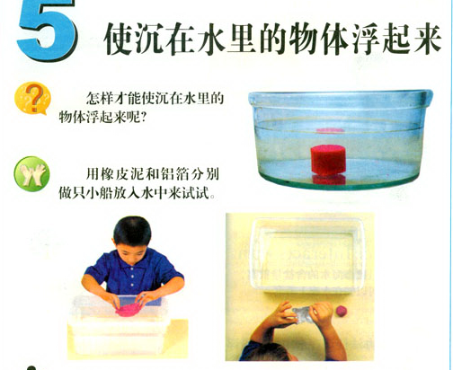
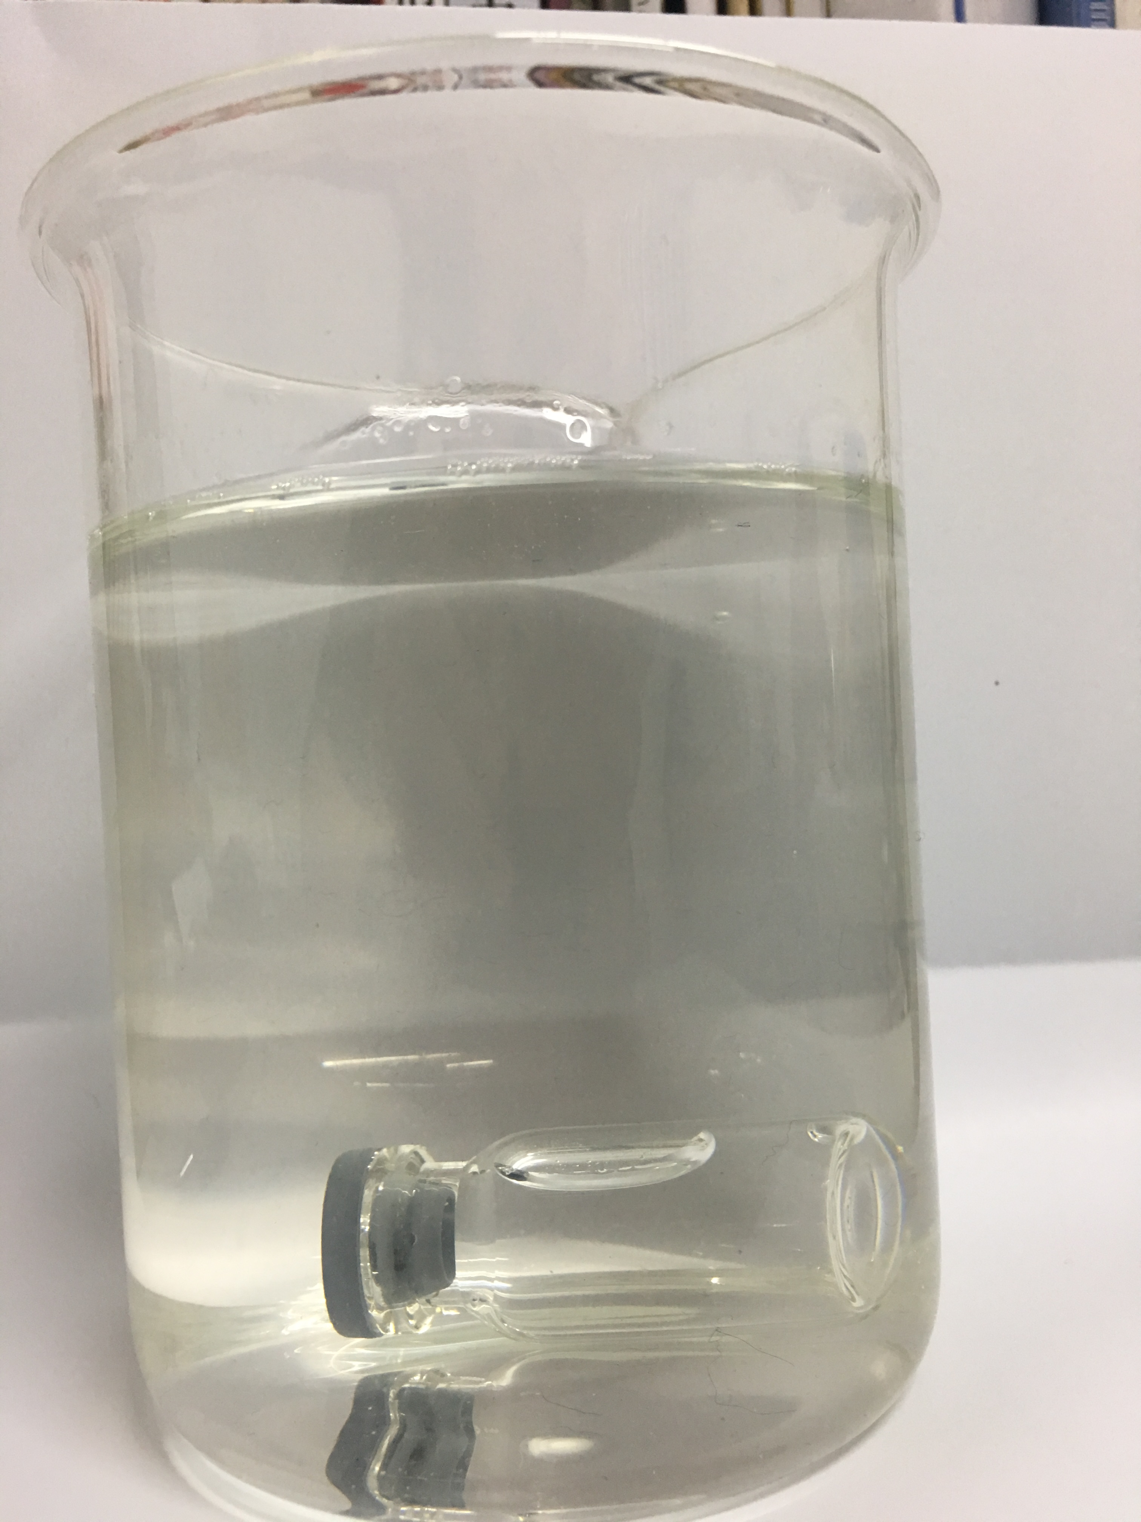
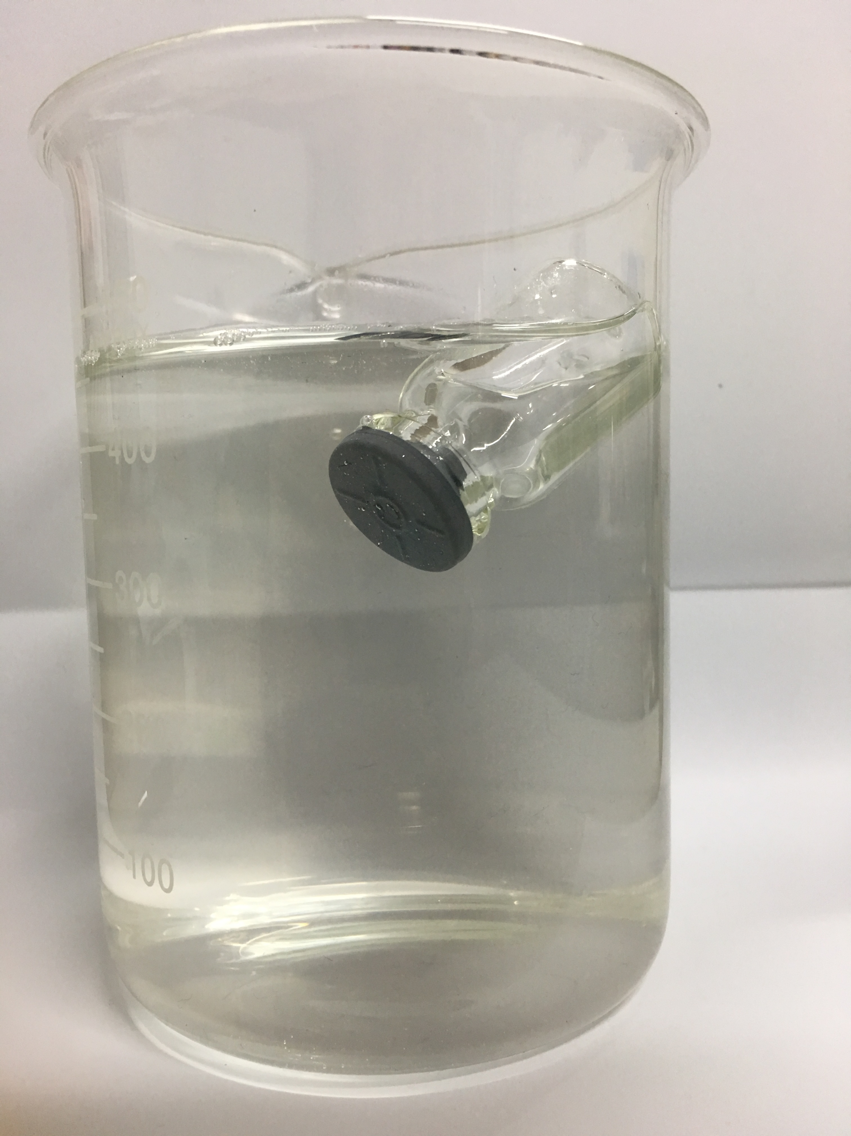
一、落足研究促发展

Slide 7
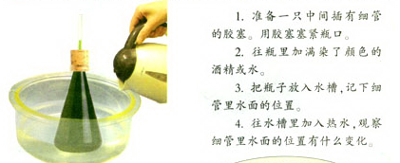
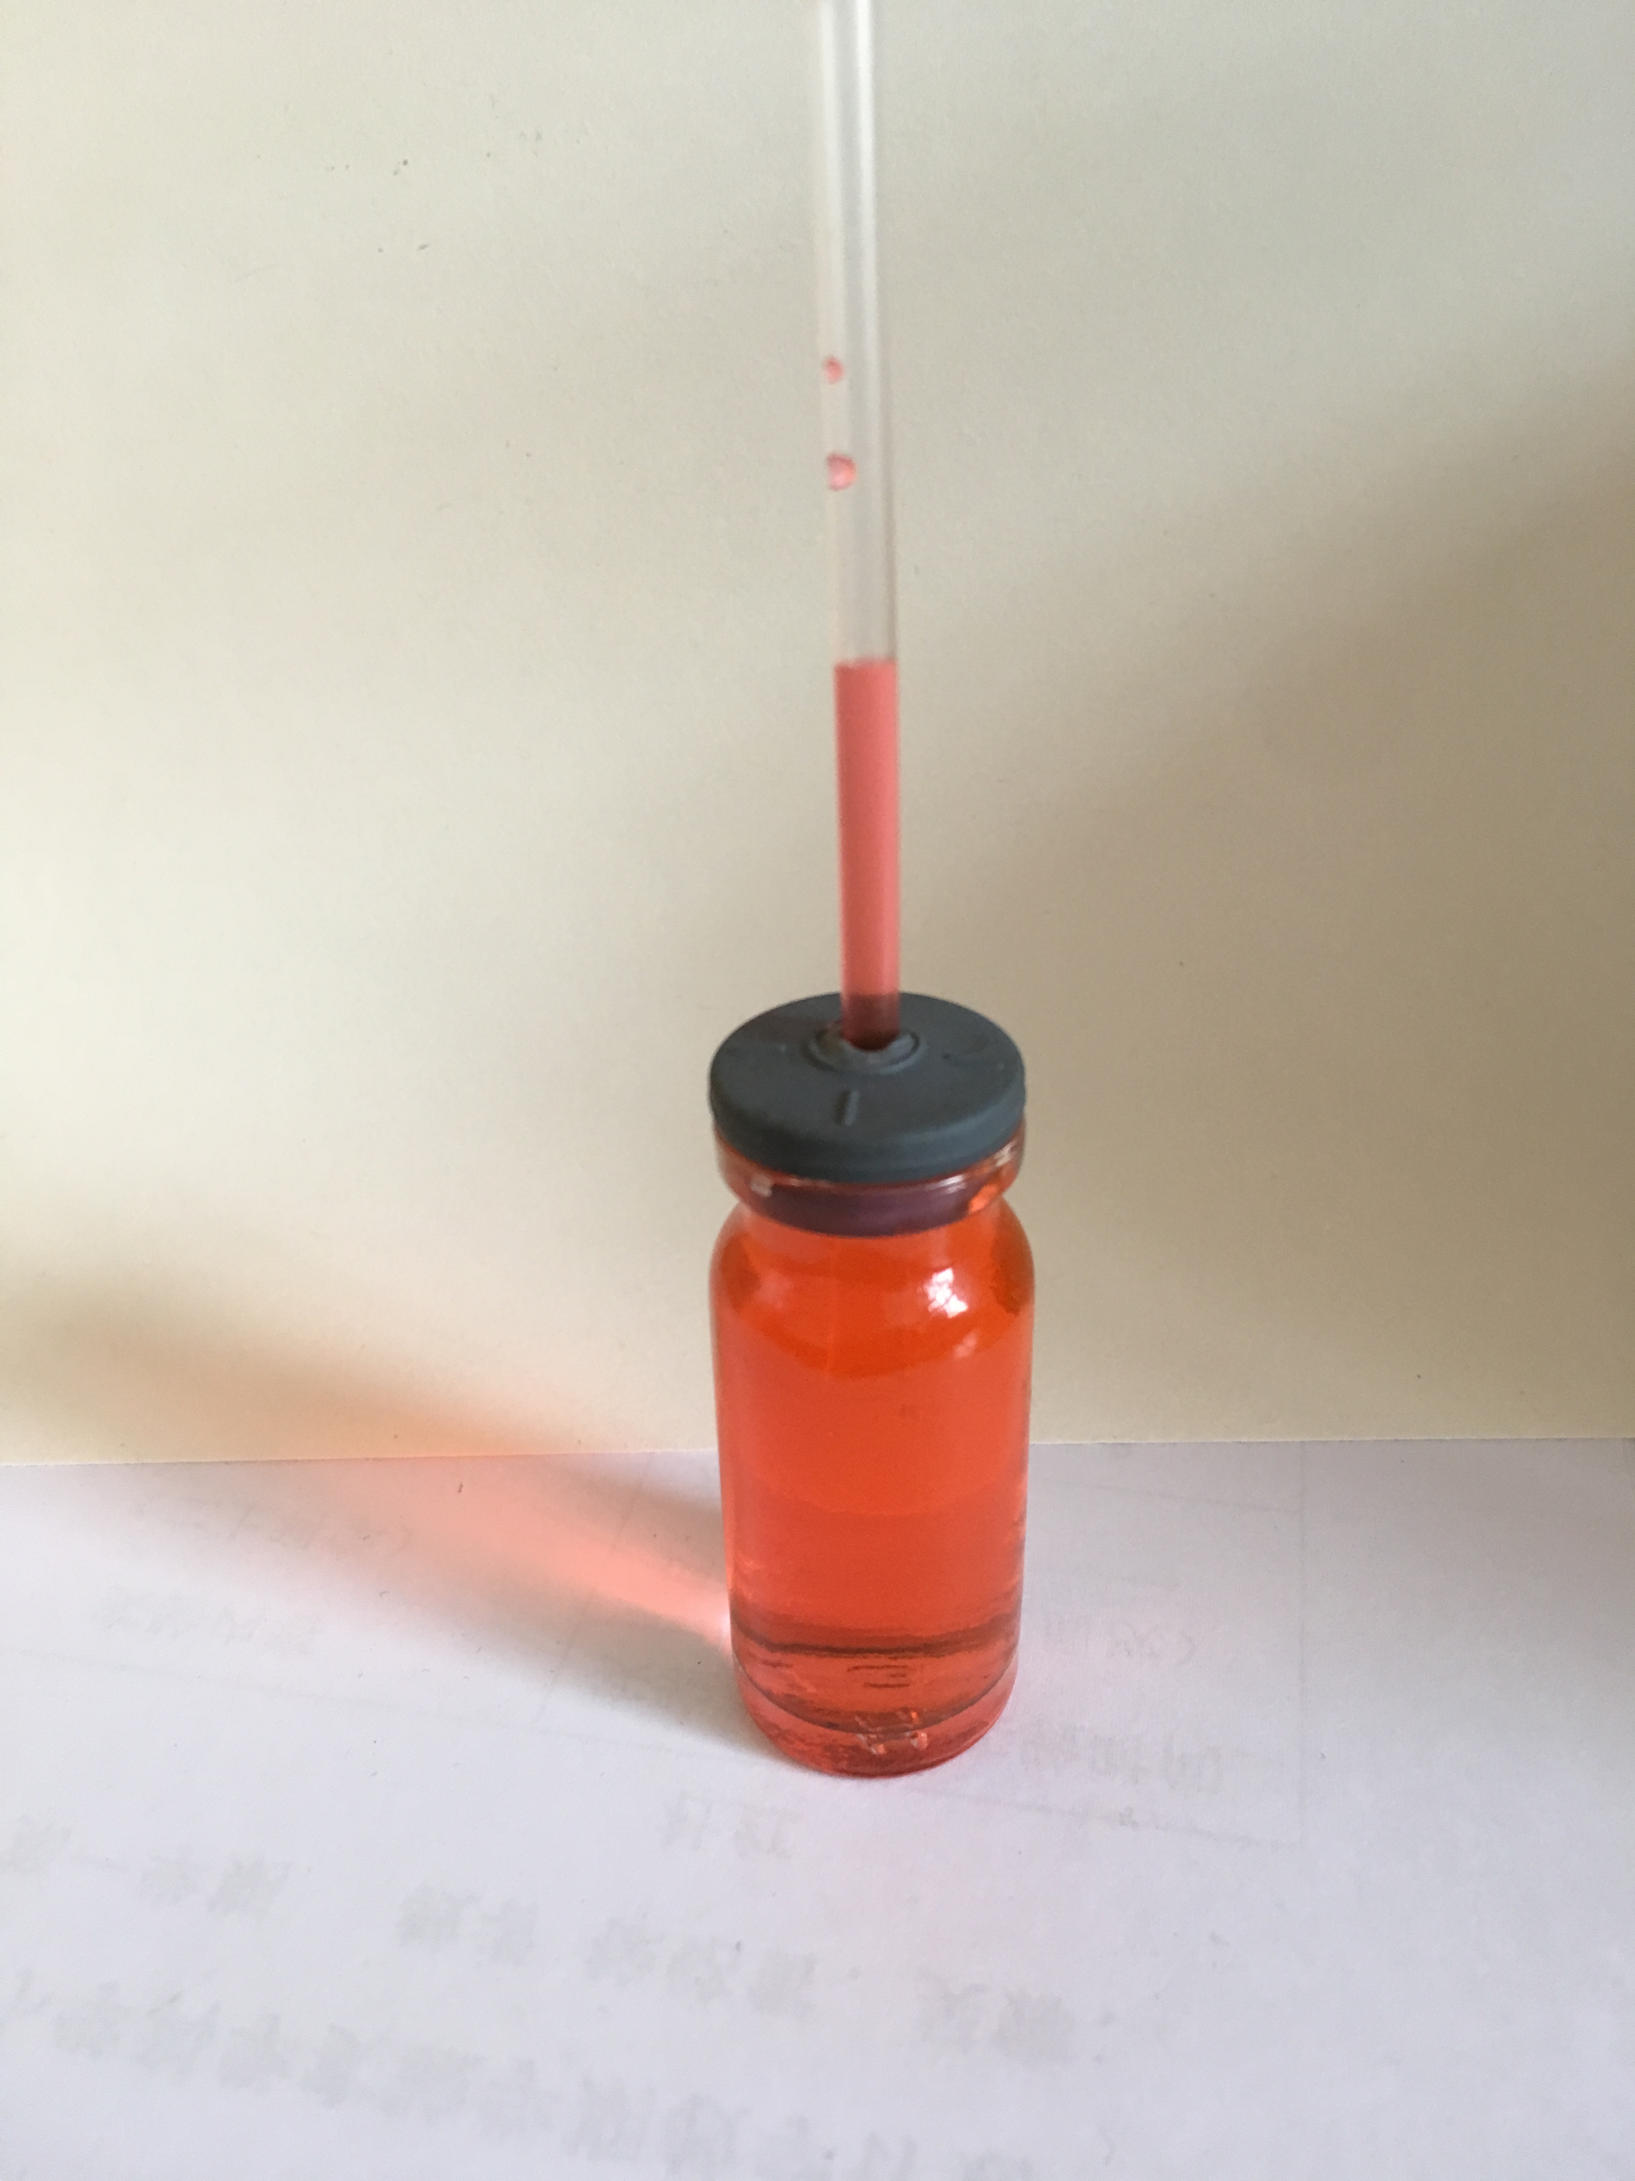
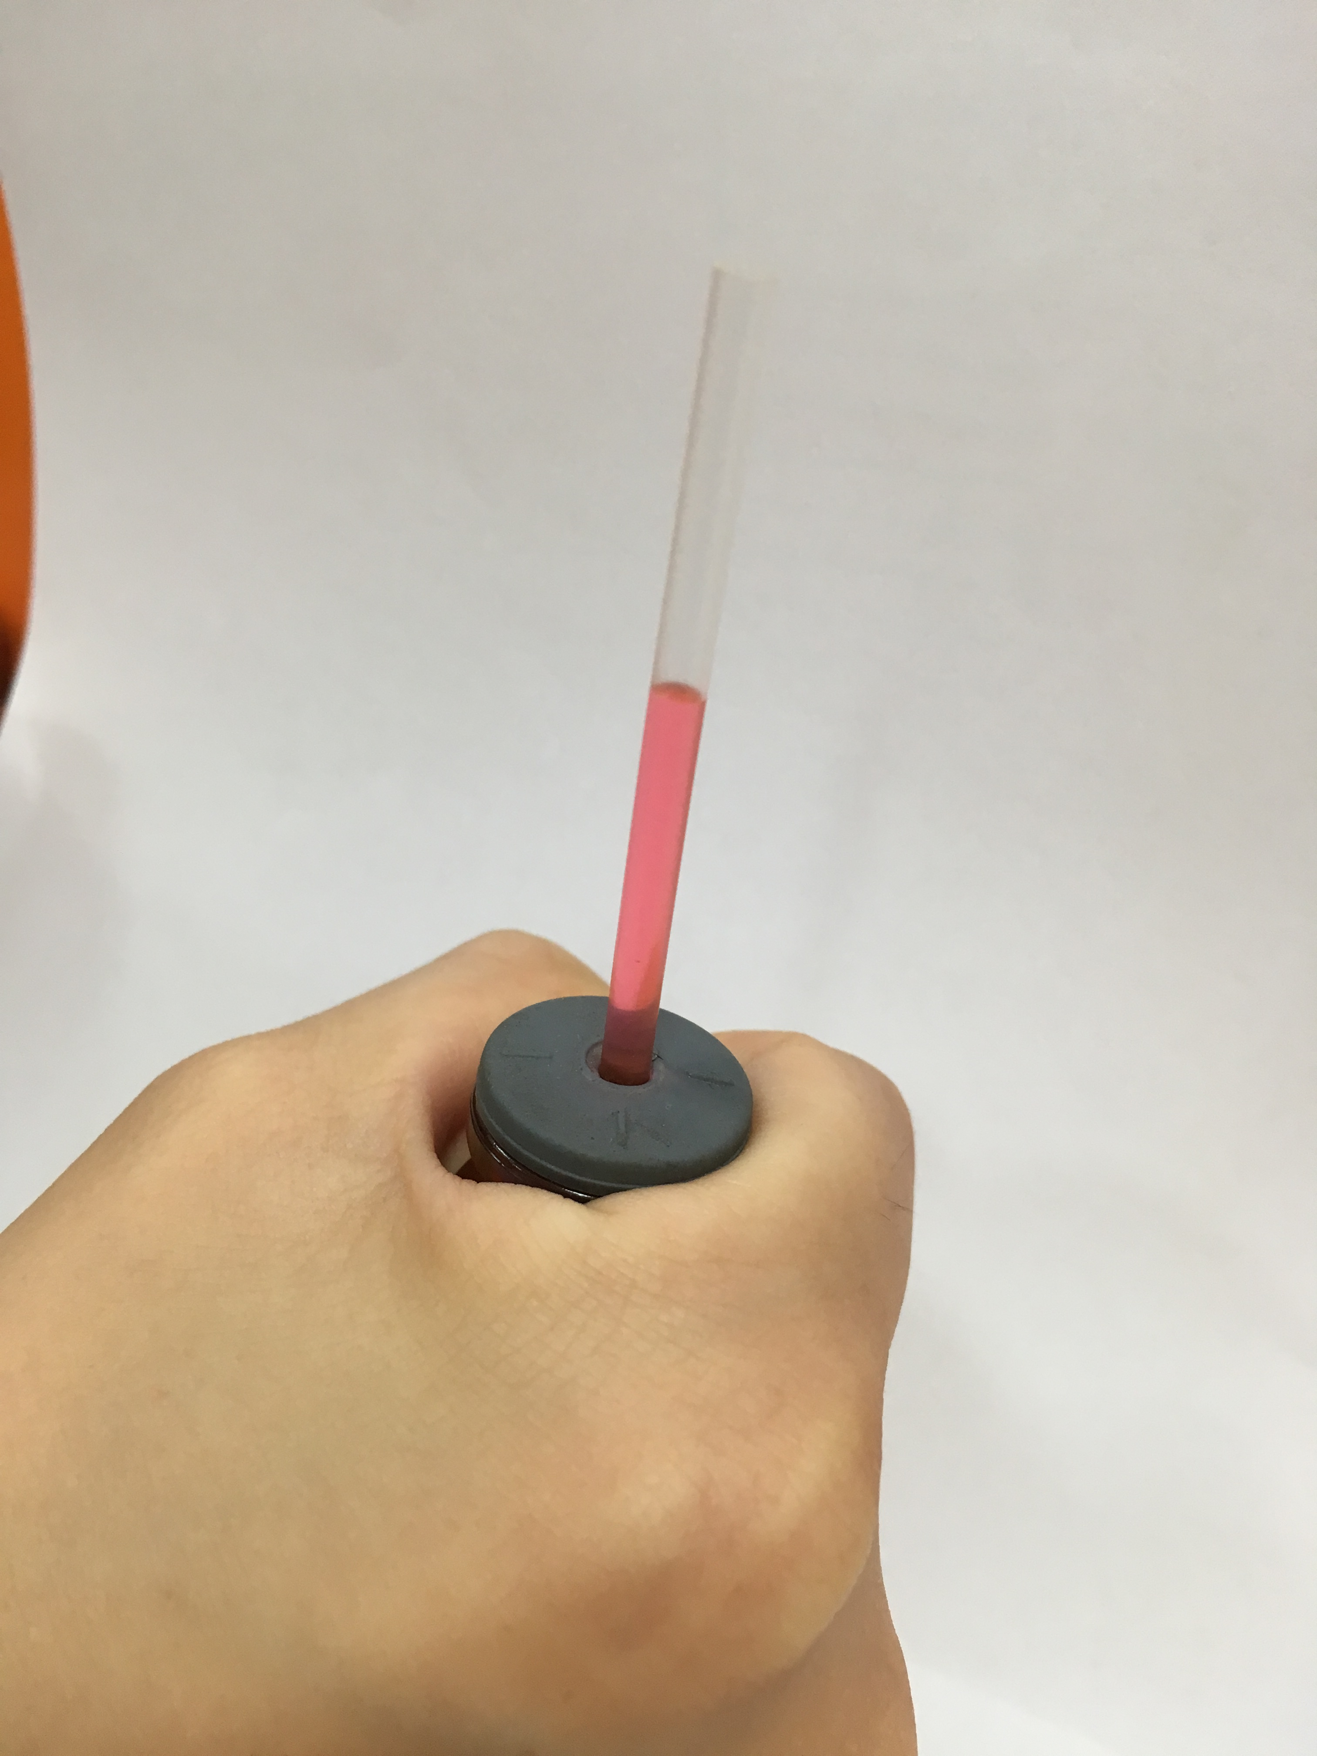
一、落足研究促发展

Slide 8
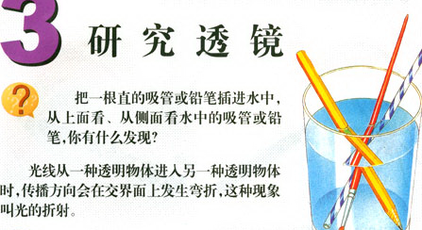
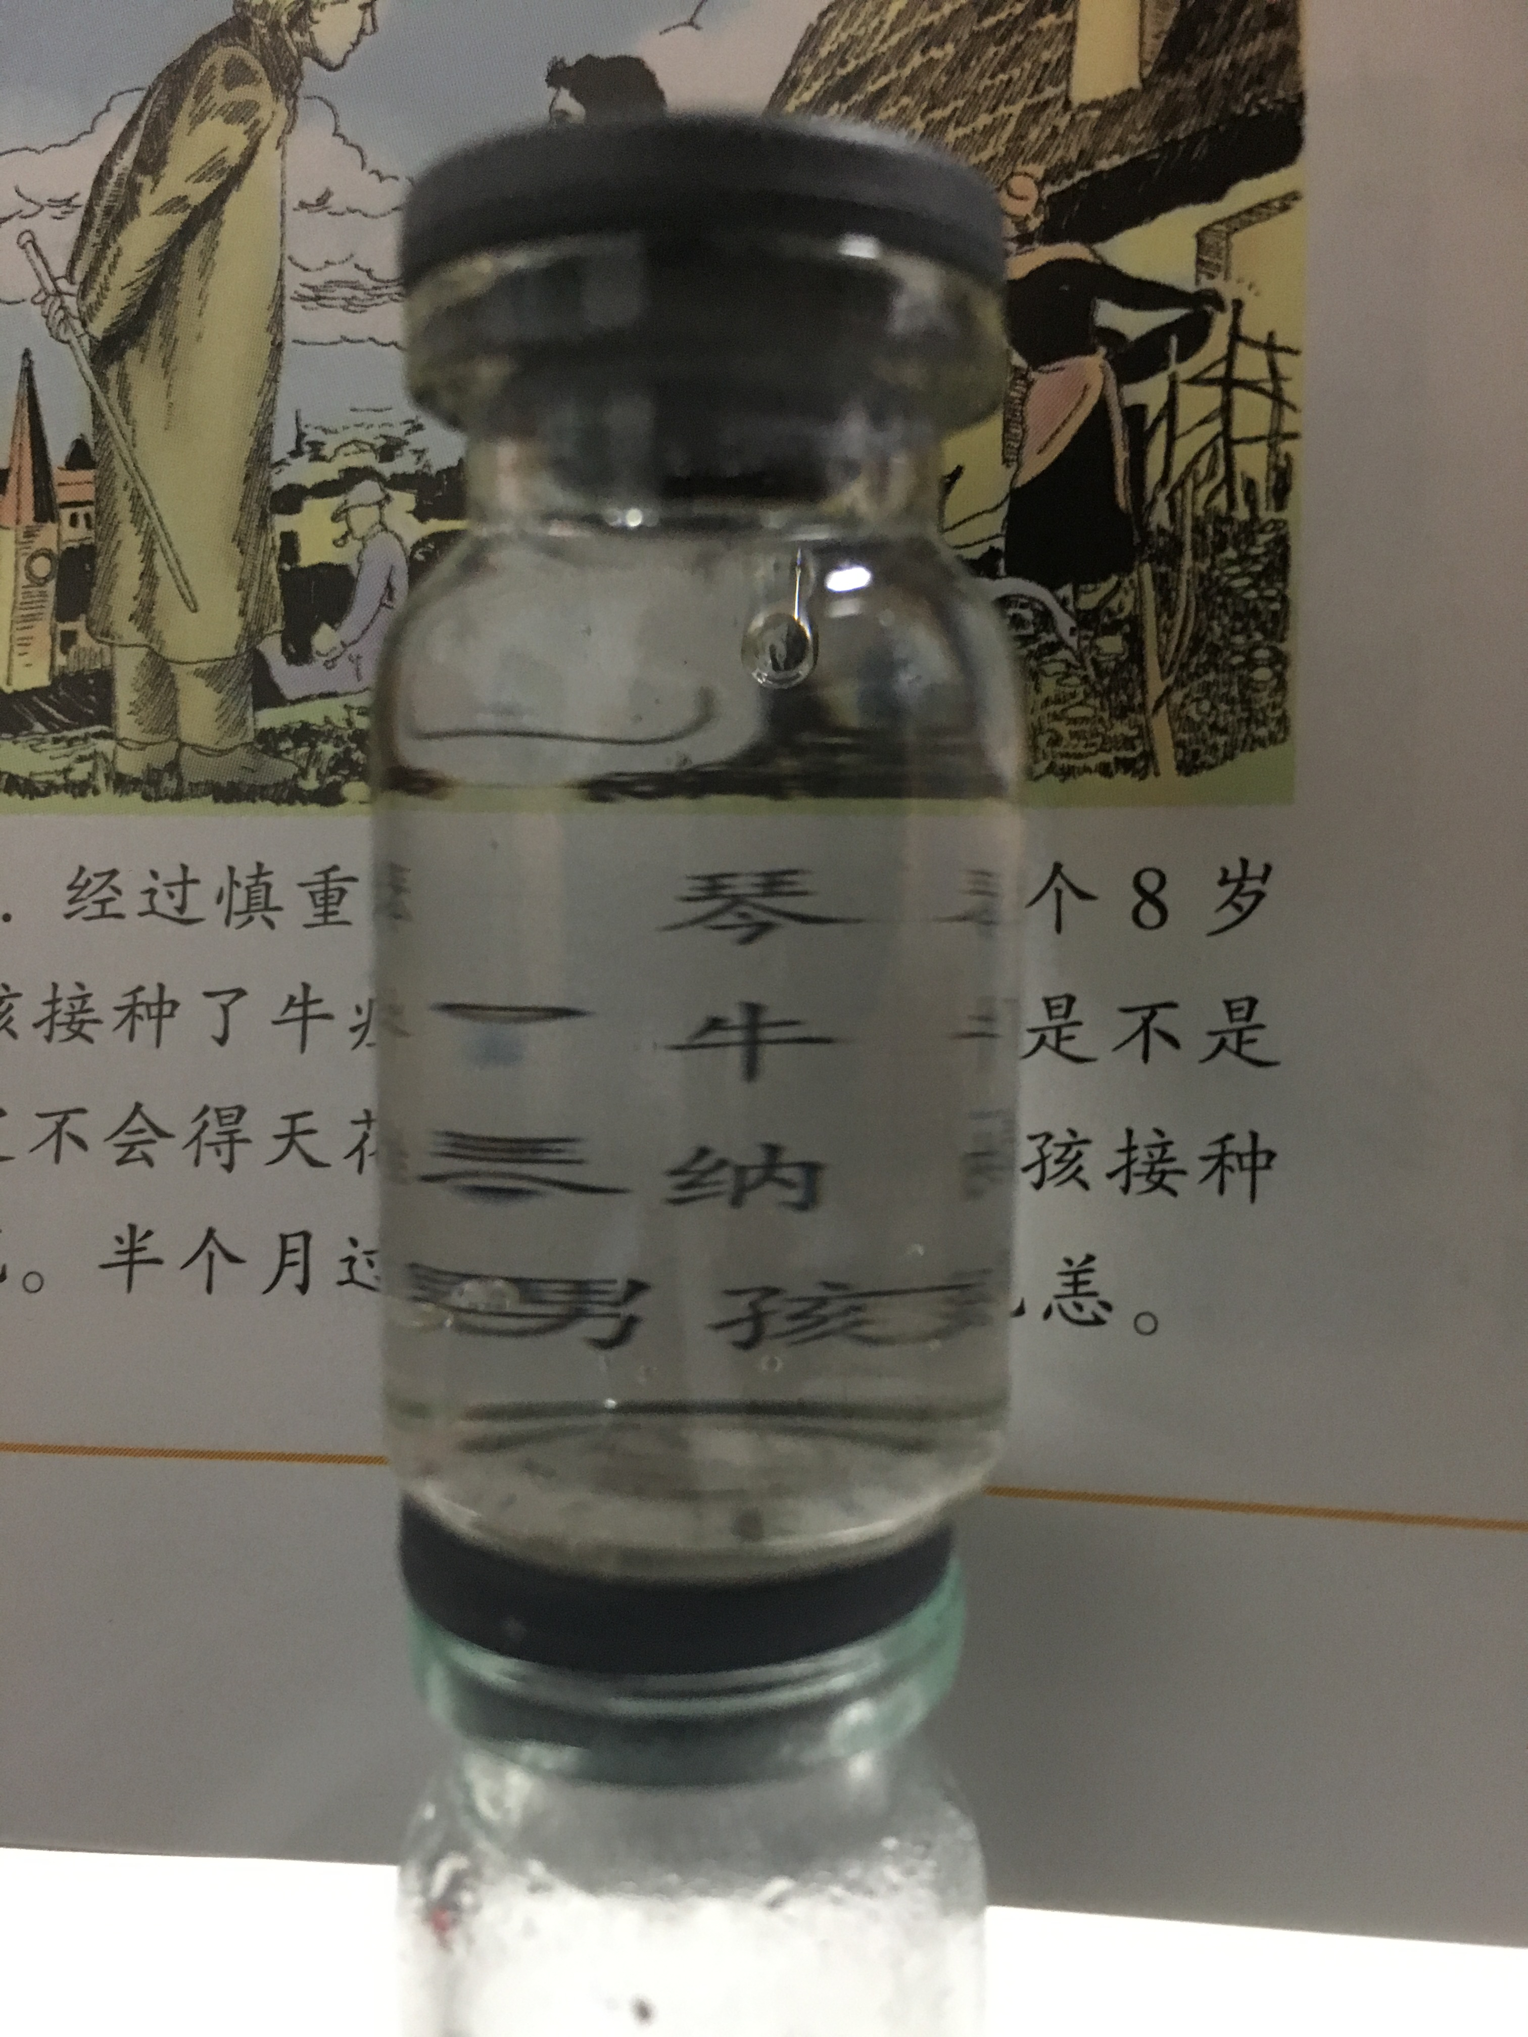
一、落足研究促发展

Slide 9
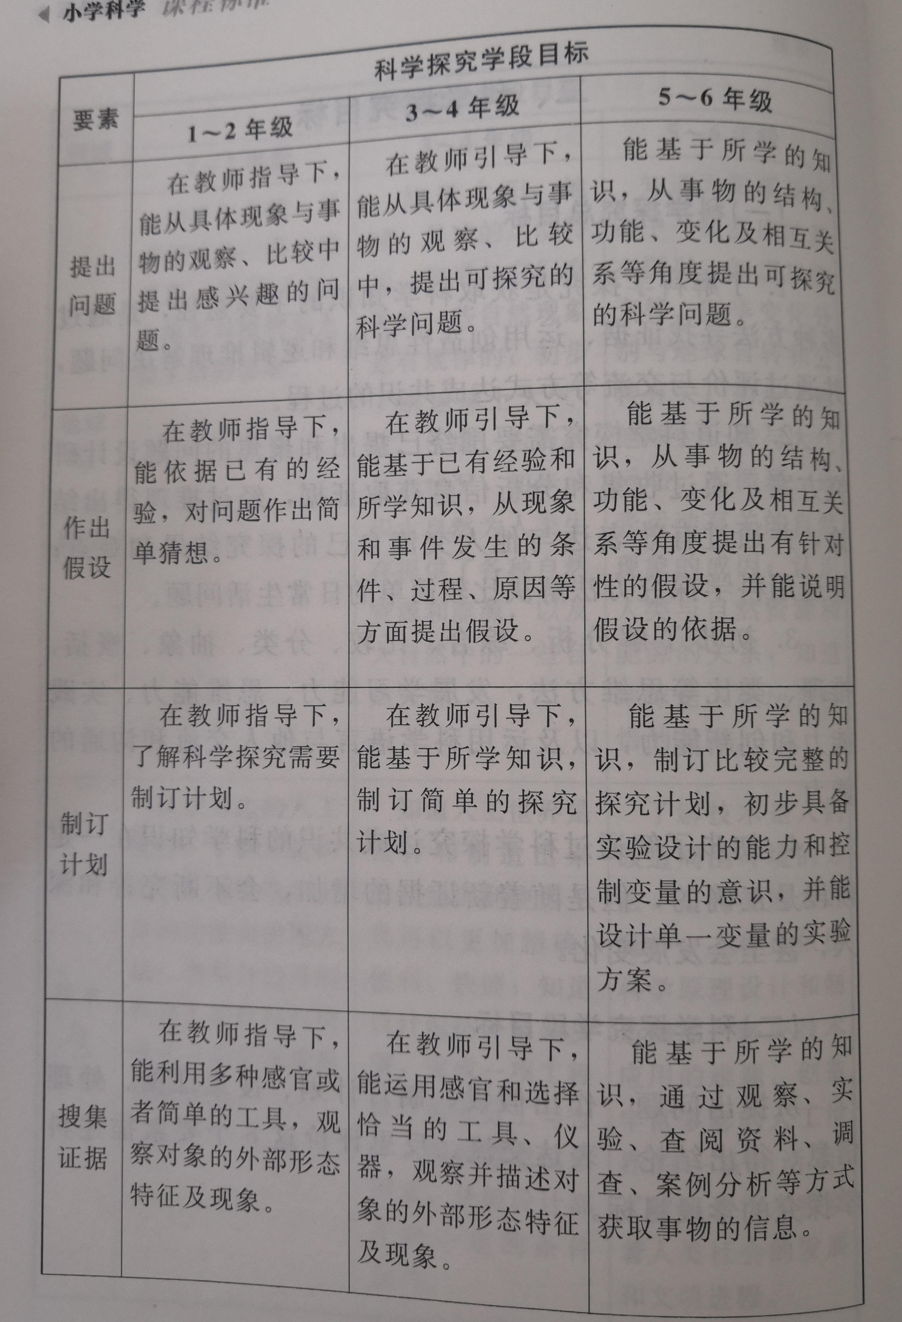
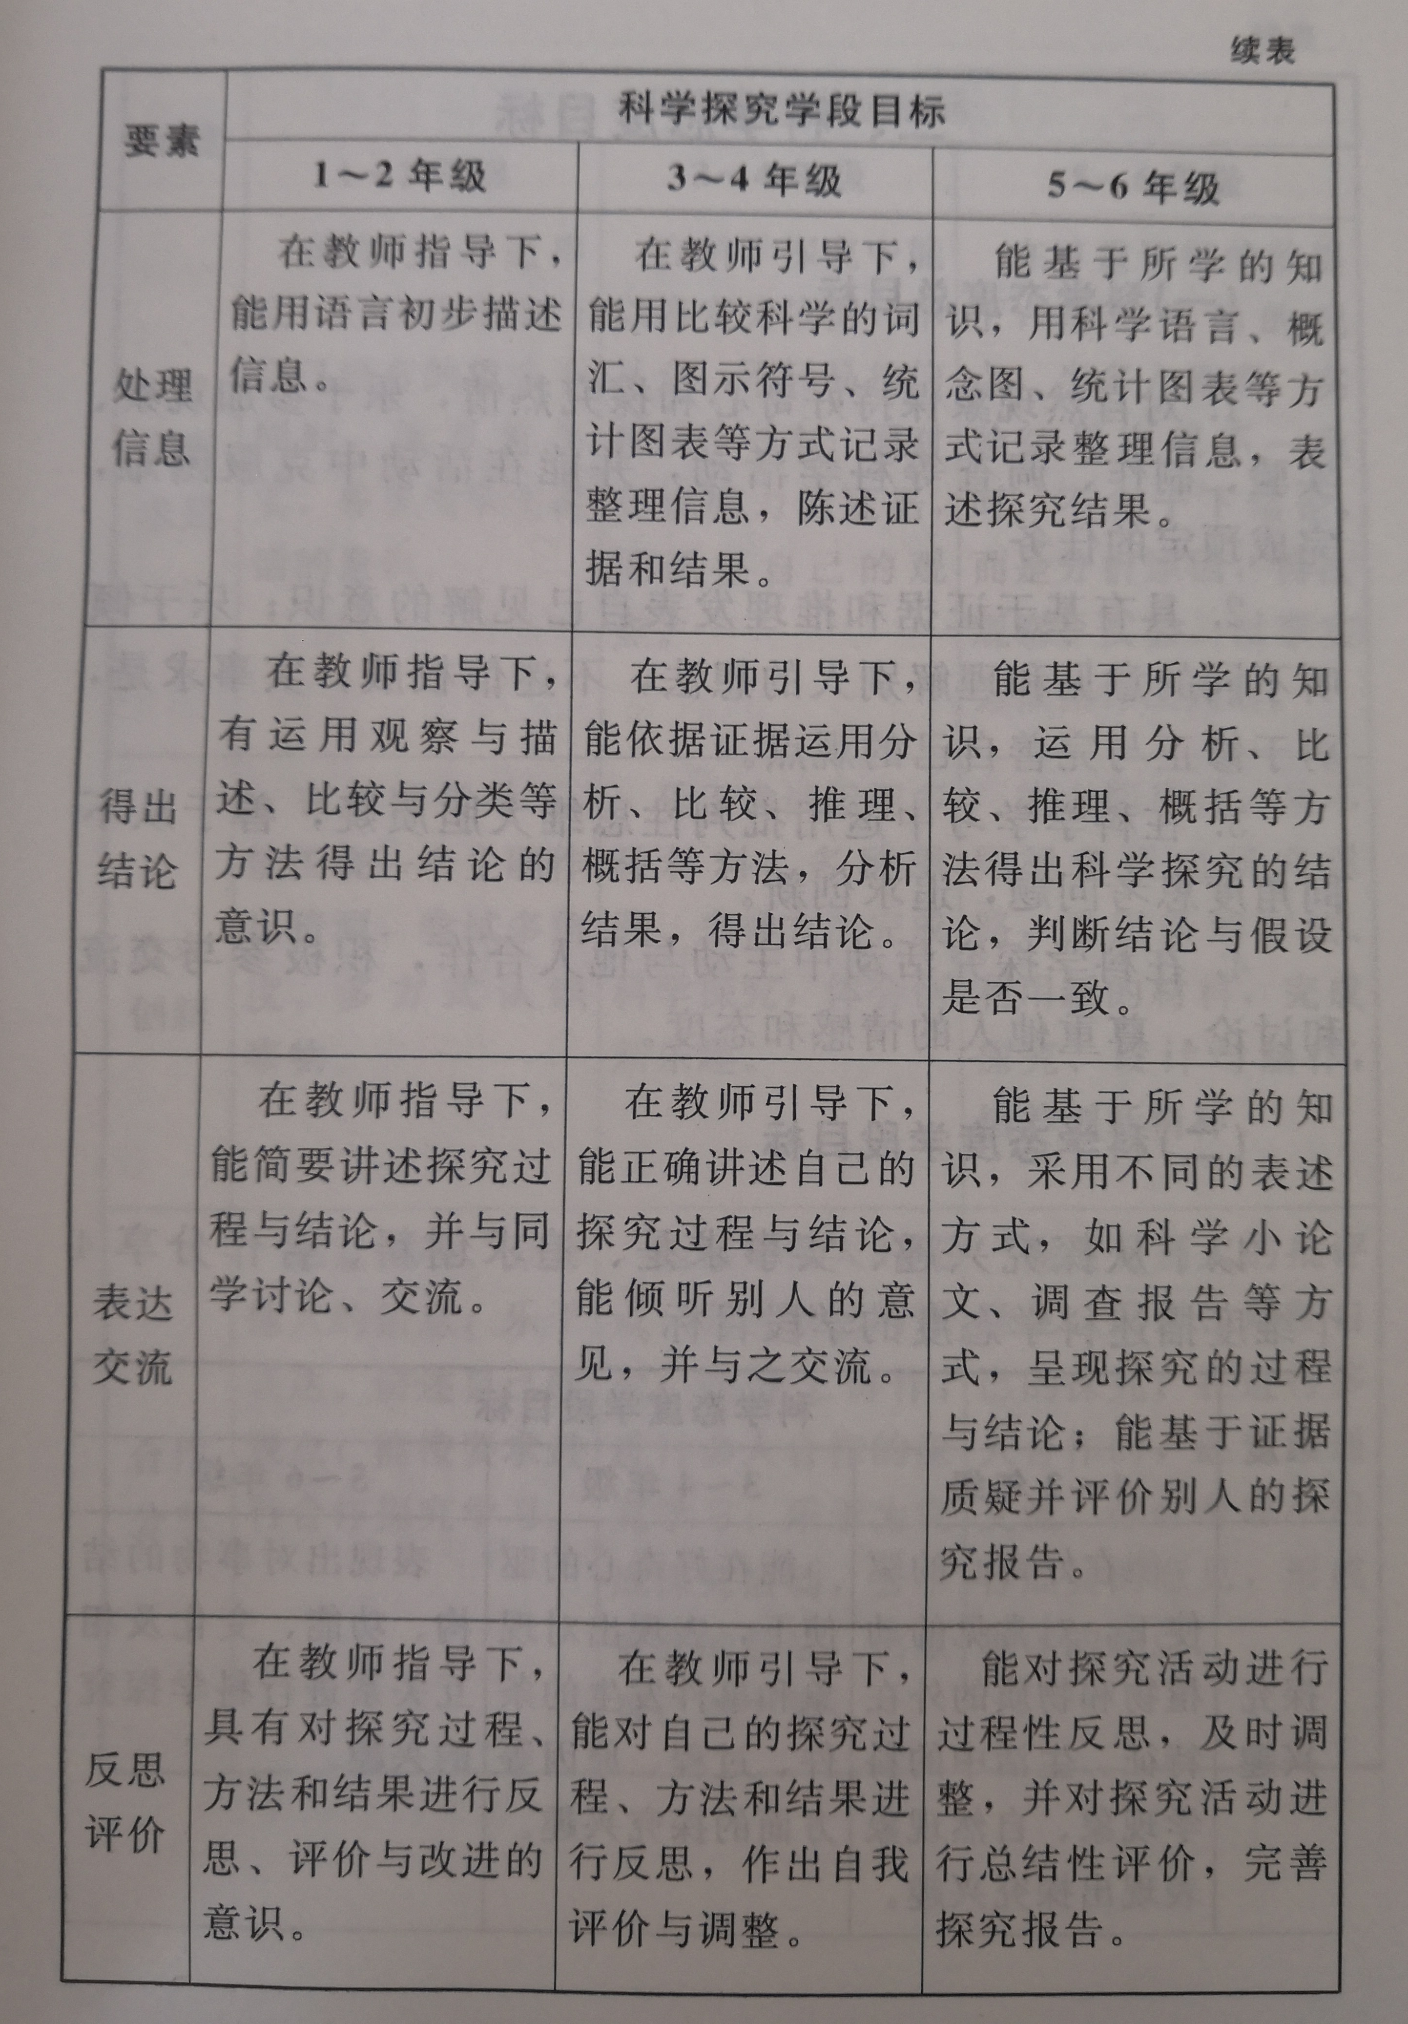
2.实验指导高效化
一、落足研究促发展

Slide 10
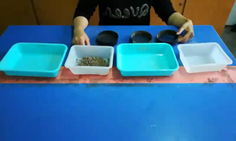
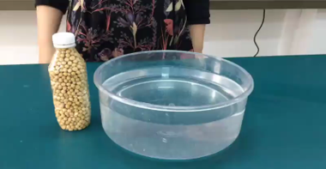
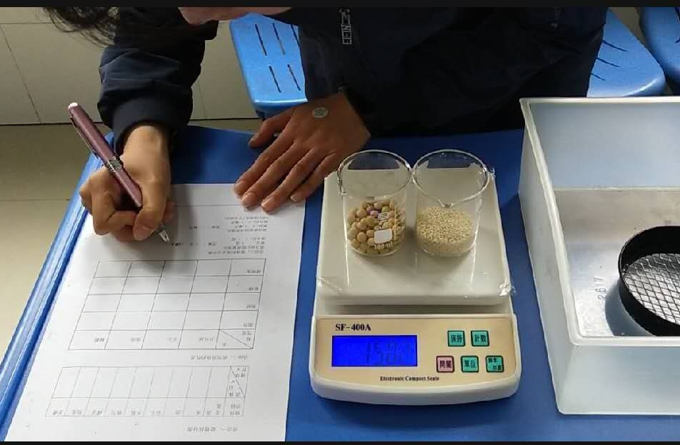
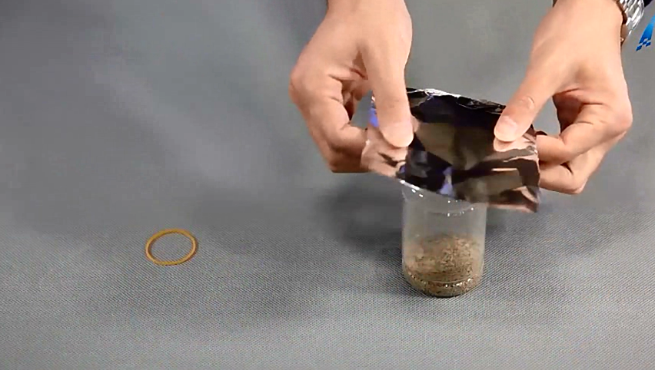
2.实验指导高效化
一、落足研究促发展
筛泥土
探究瓶子里有空气
固体的混合与分离
巧取黏土

Slide 11
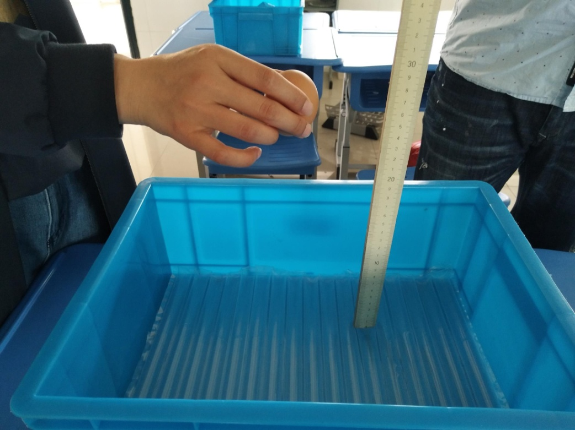
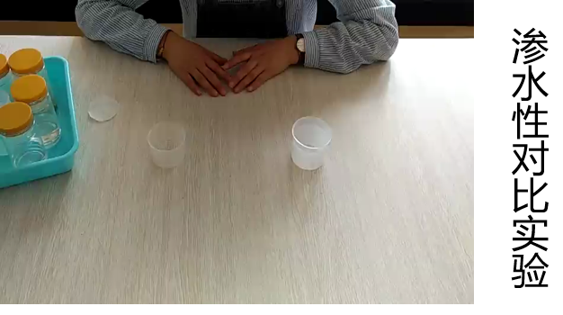
2.实验指导高效化
一、落足研究促发展
空气有弹性
空气有重量（方法二）

Slide 12
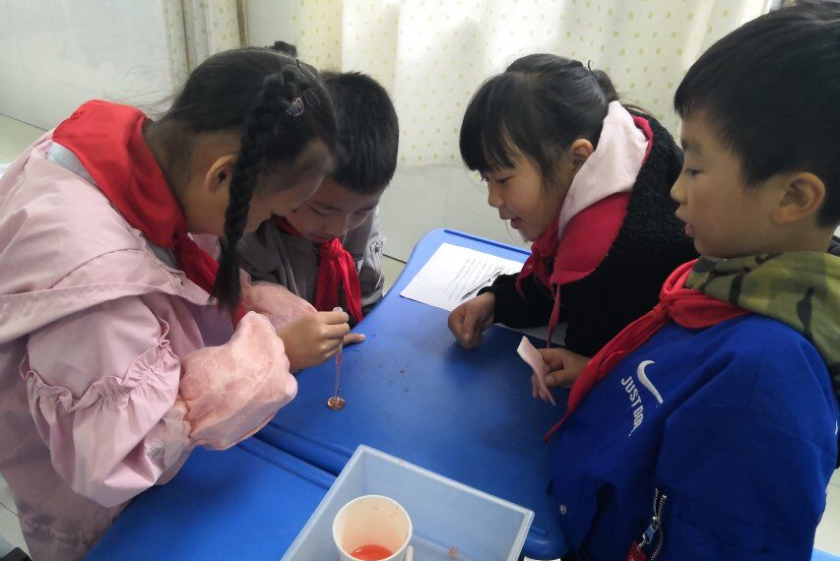
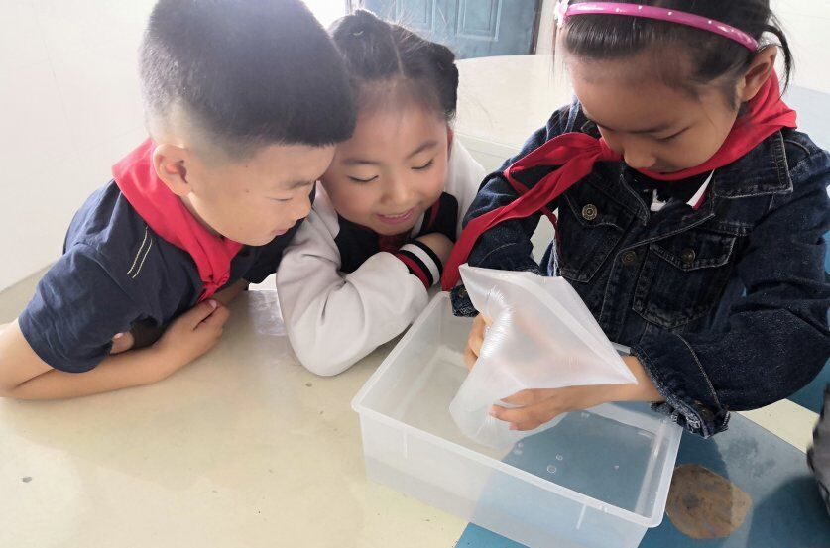
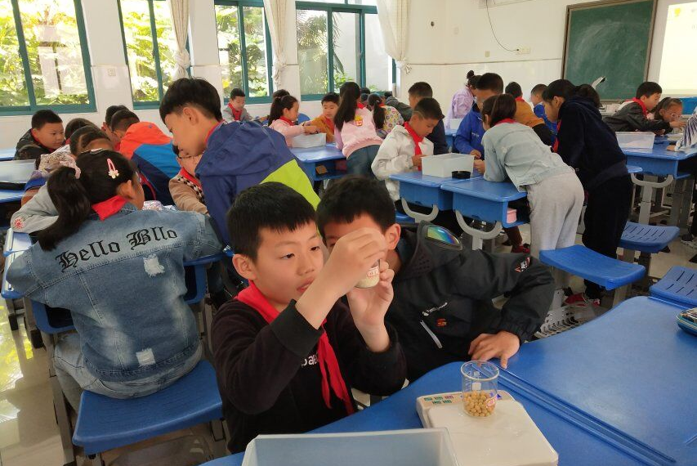
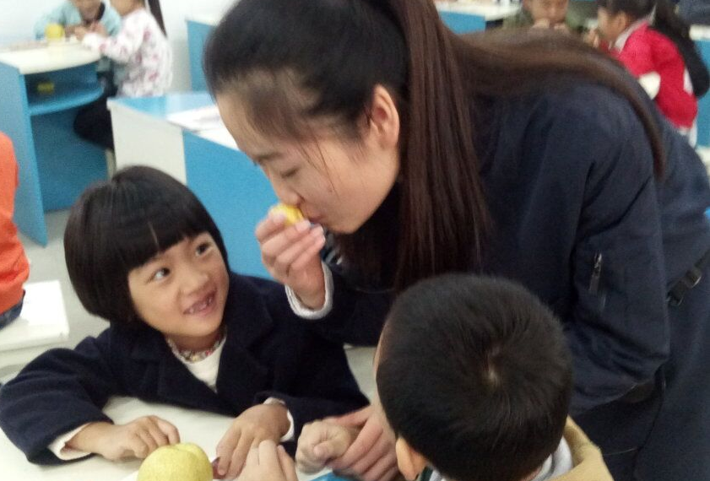
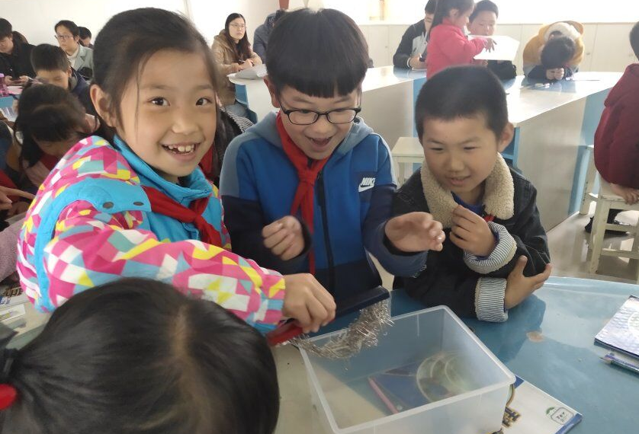
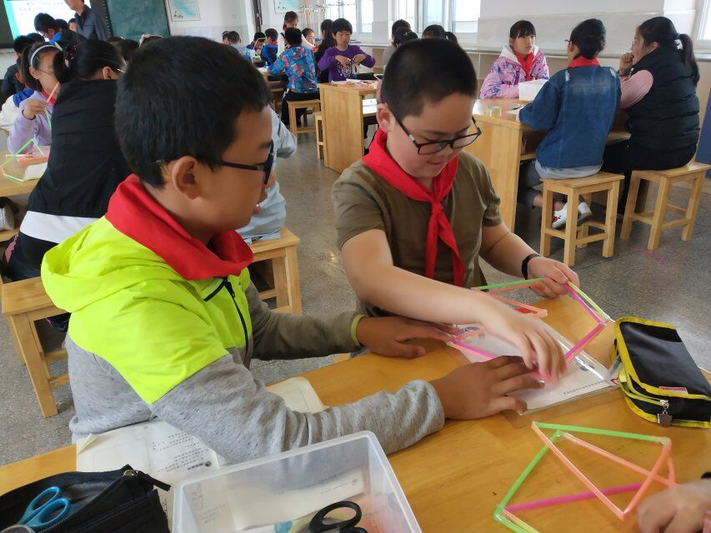
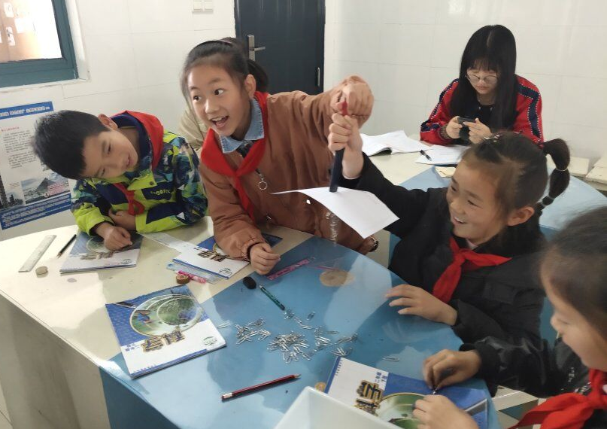
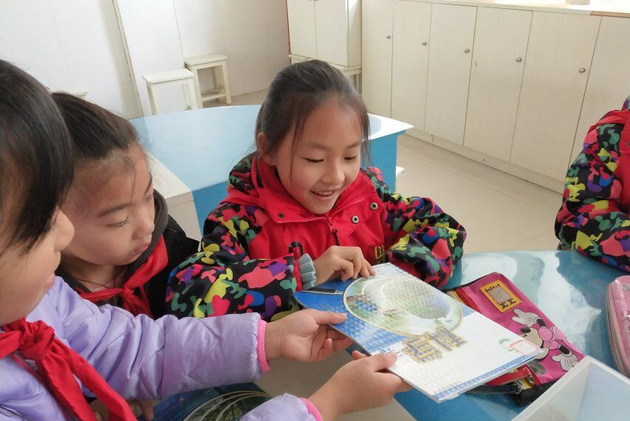
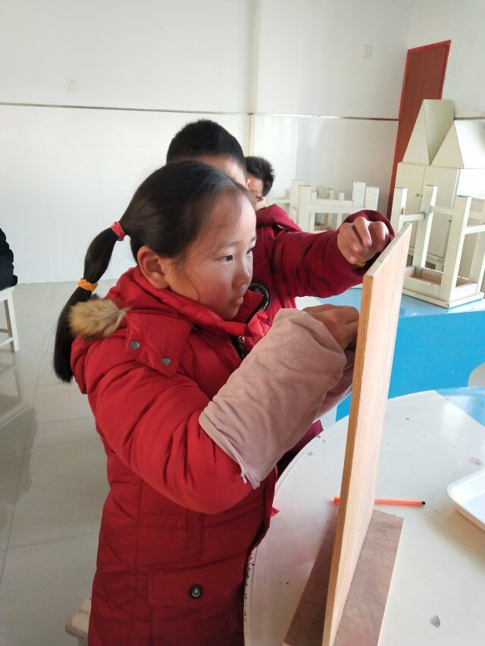

Slide 13
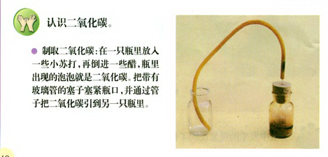
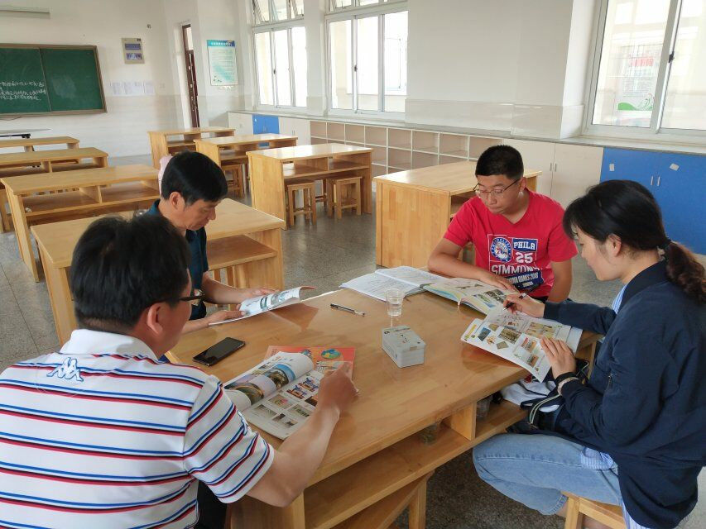
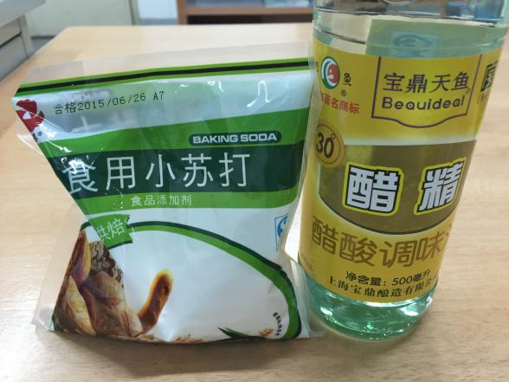
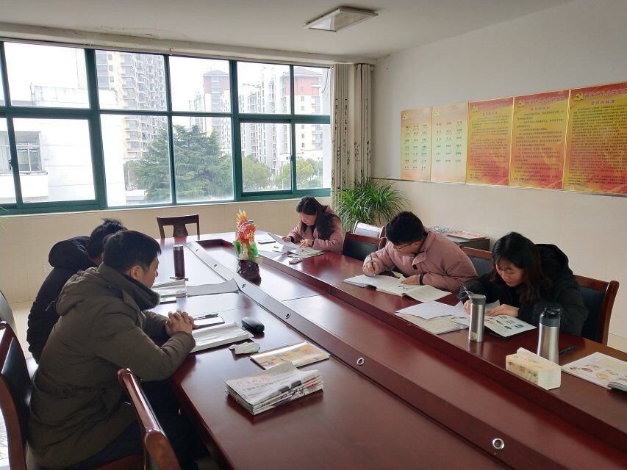
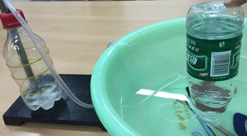
二、以点带面促教研

Slide 14
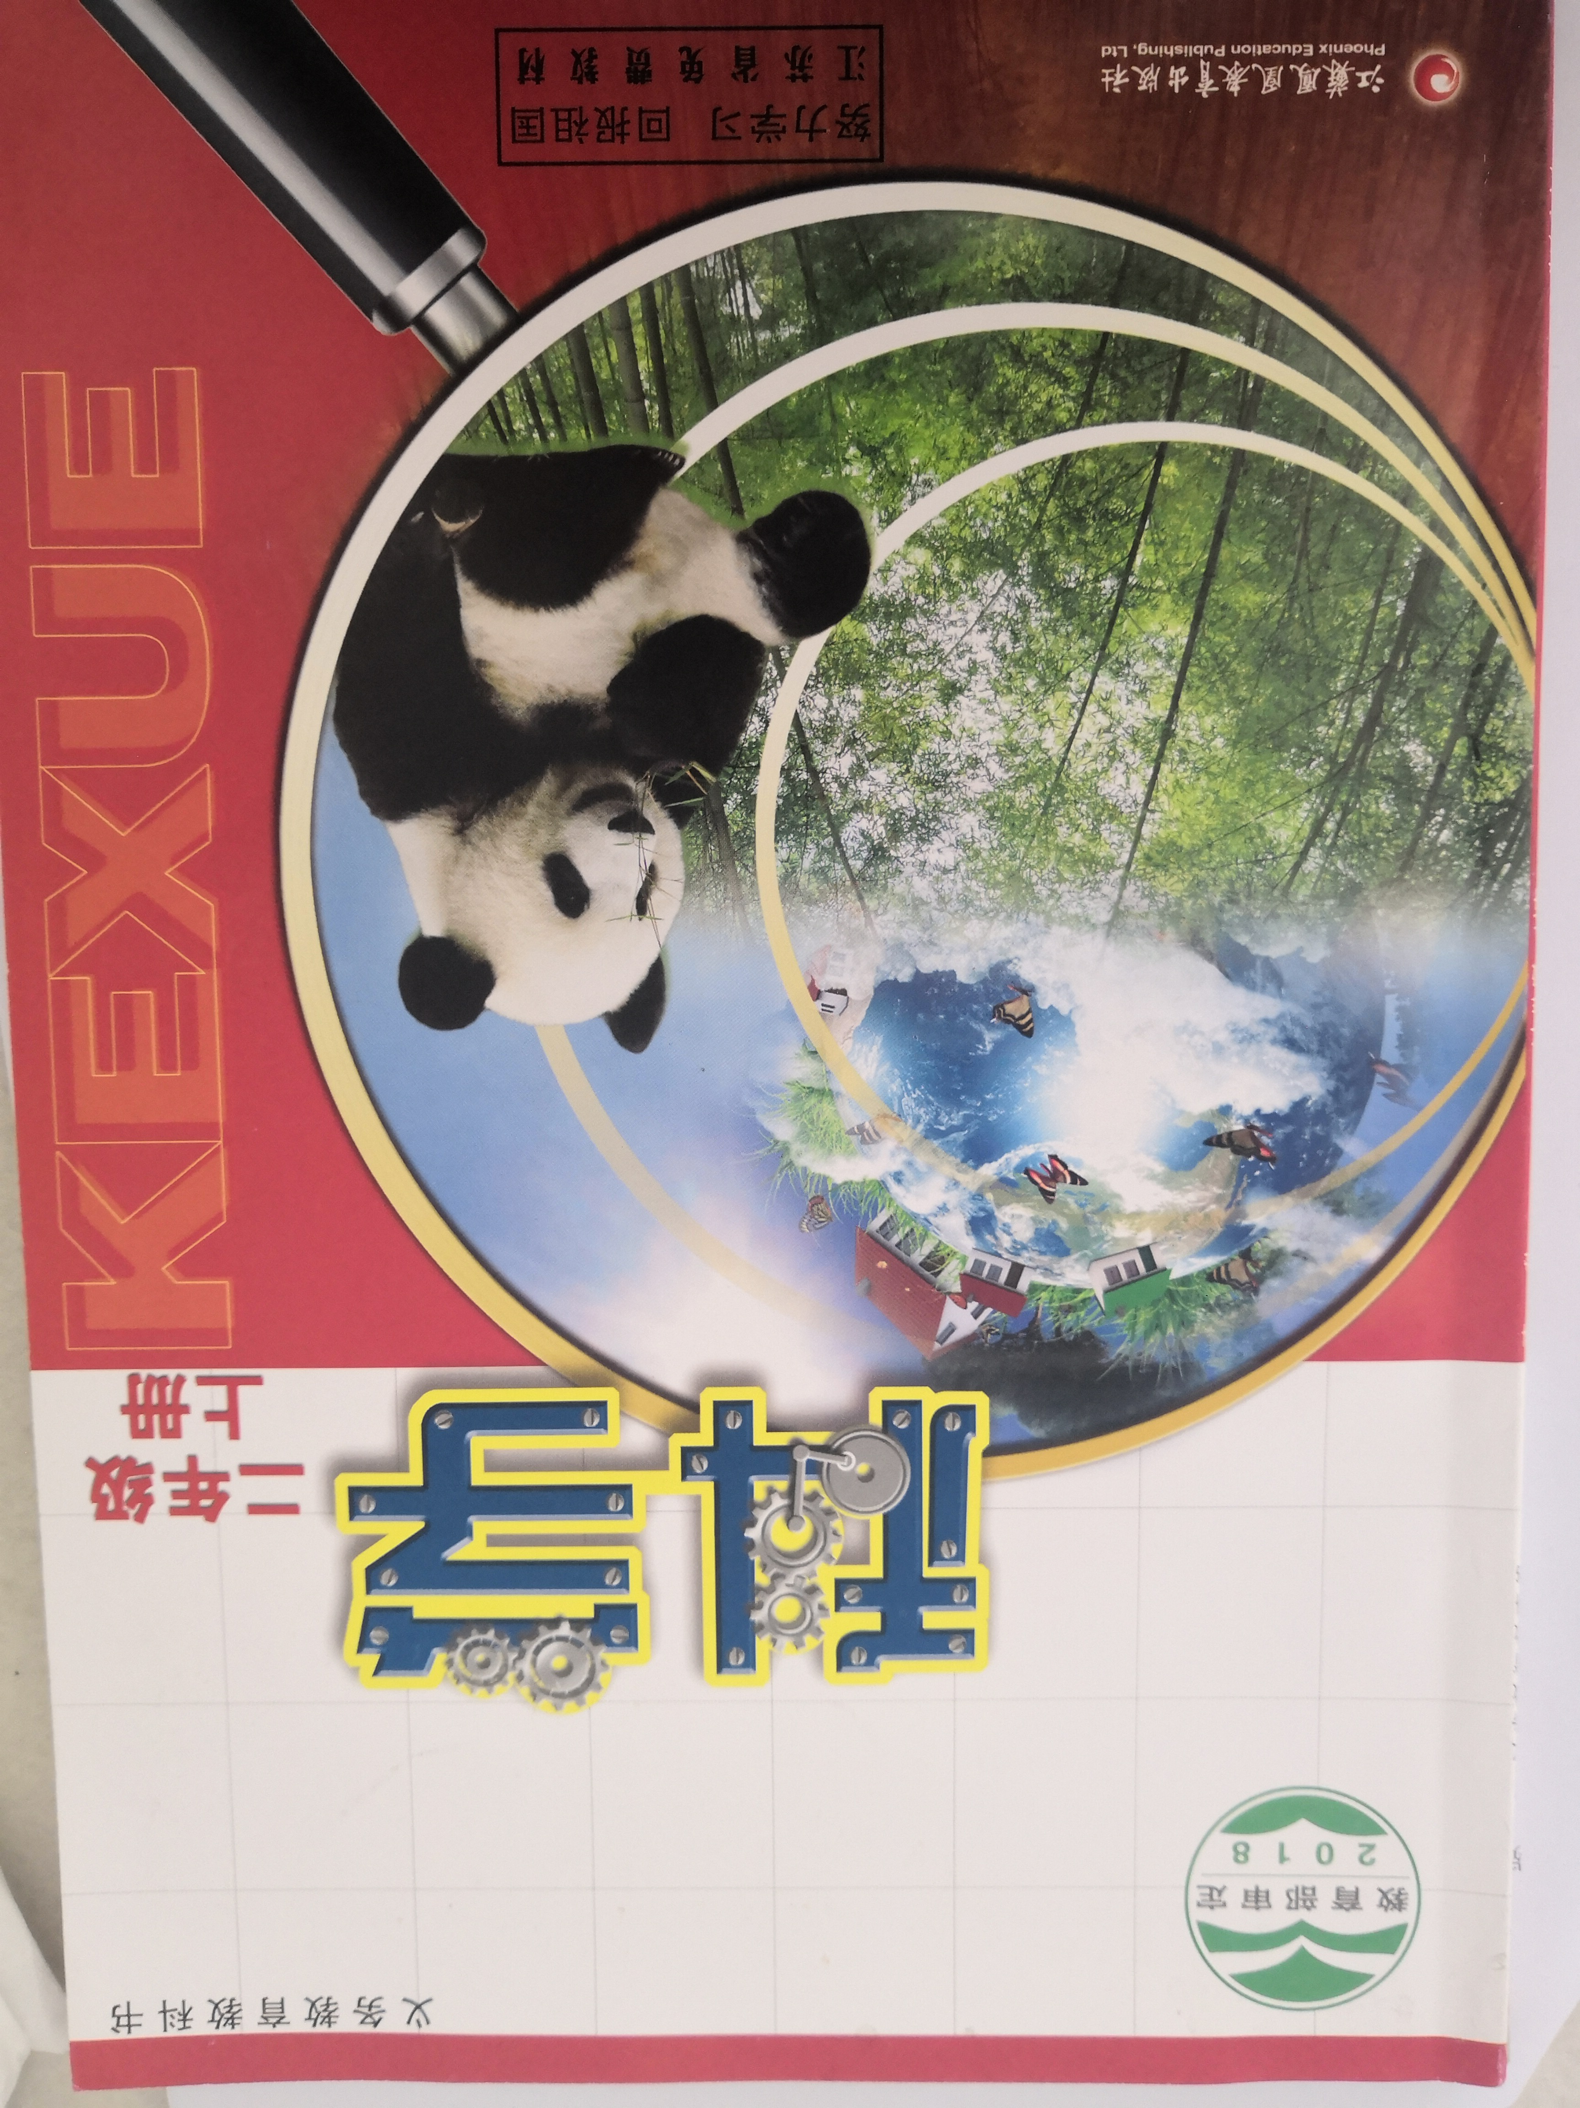
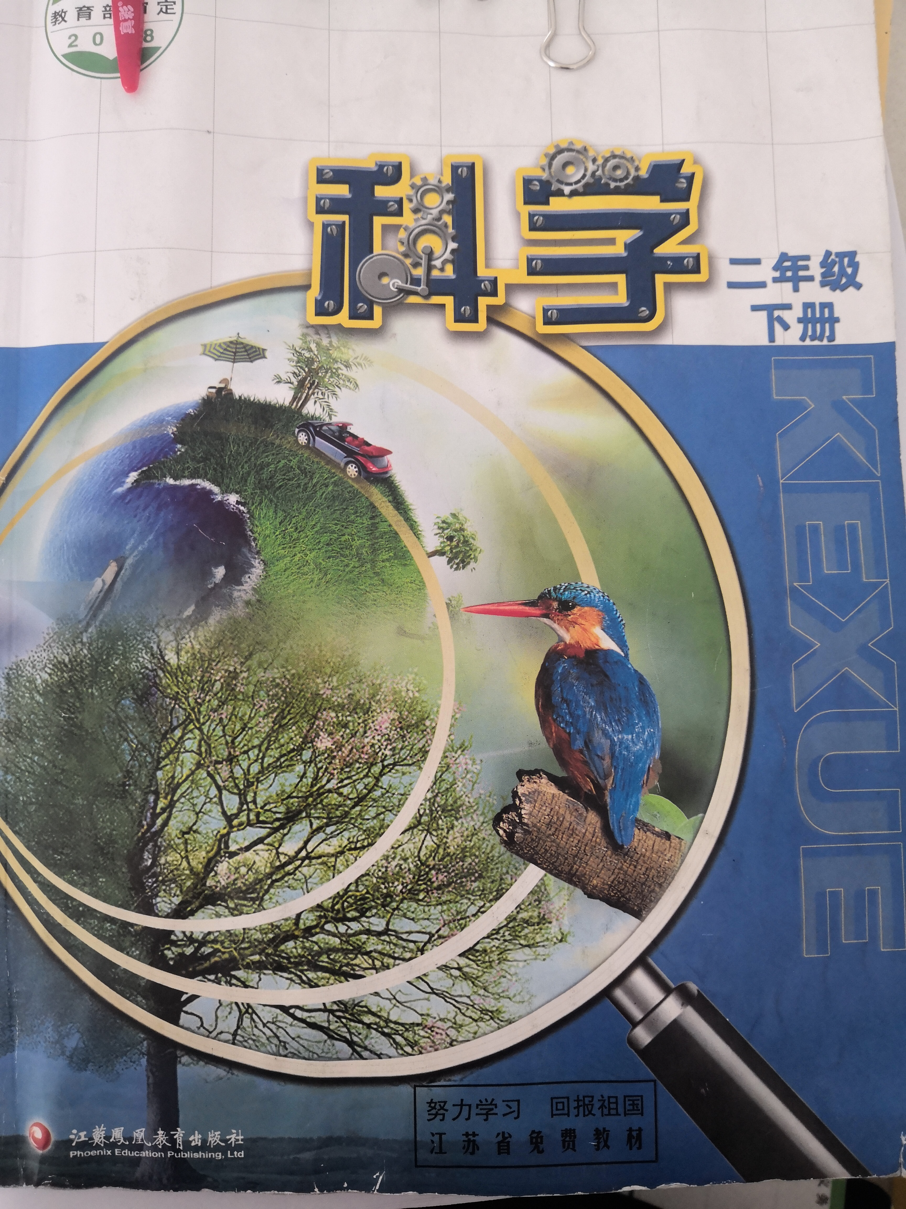
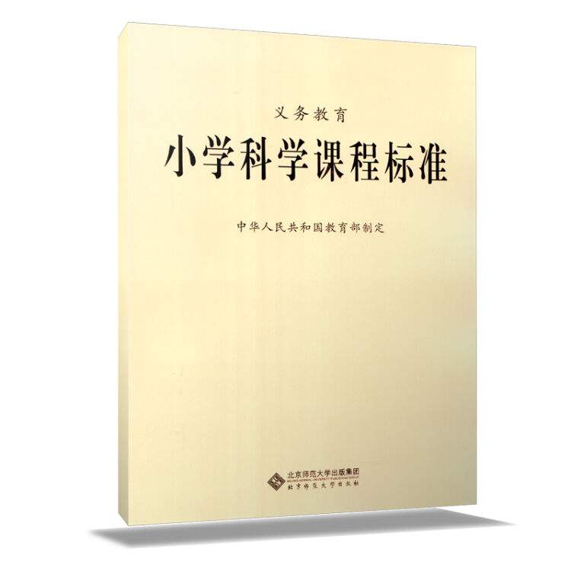
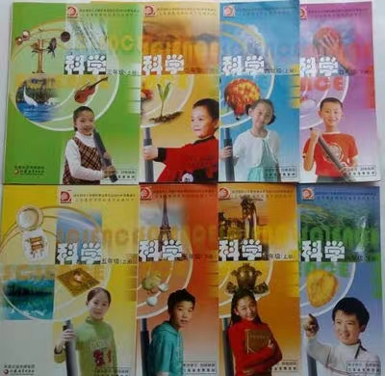

Slide 15
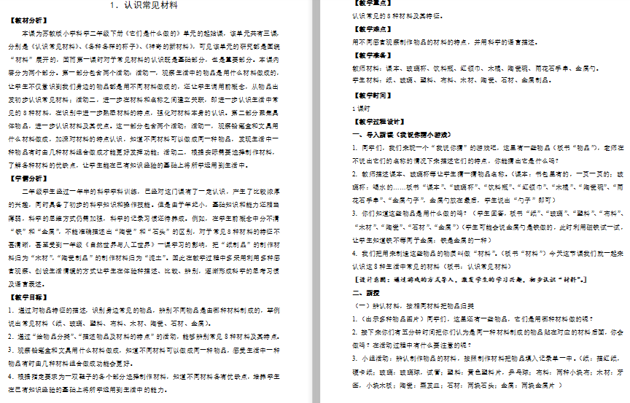
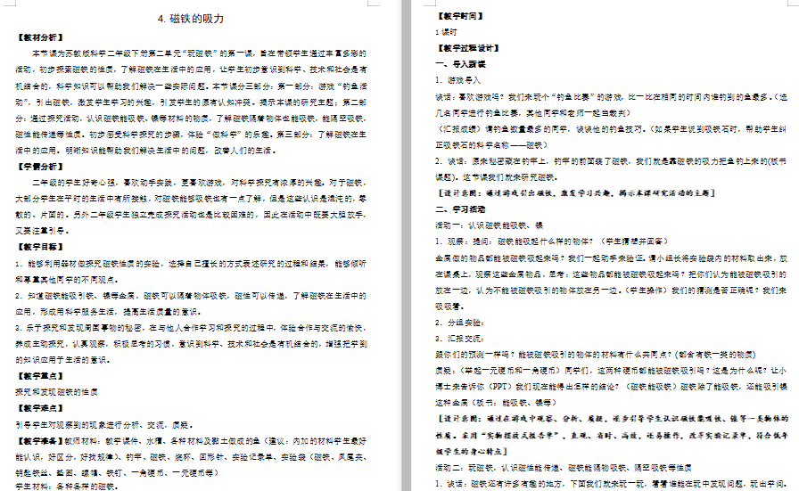
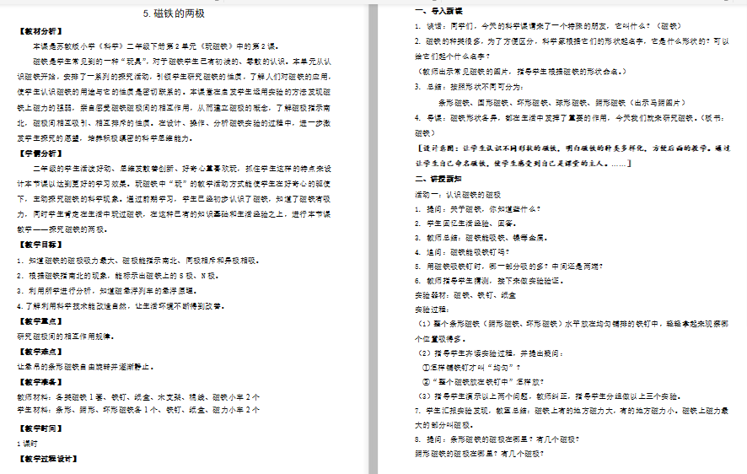
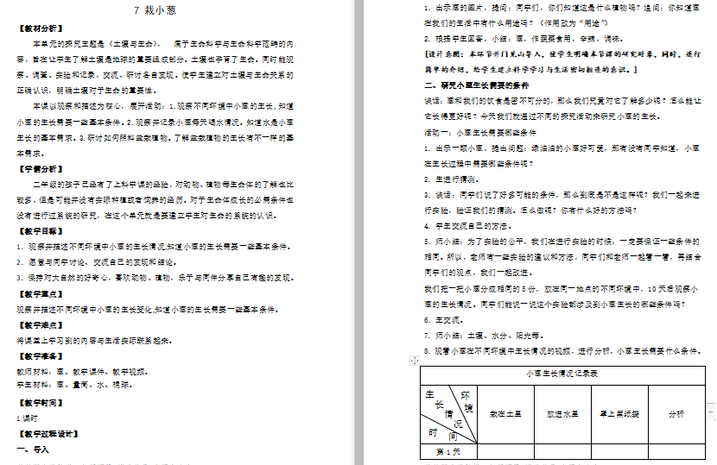
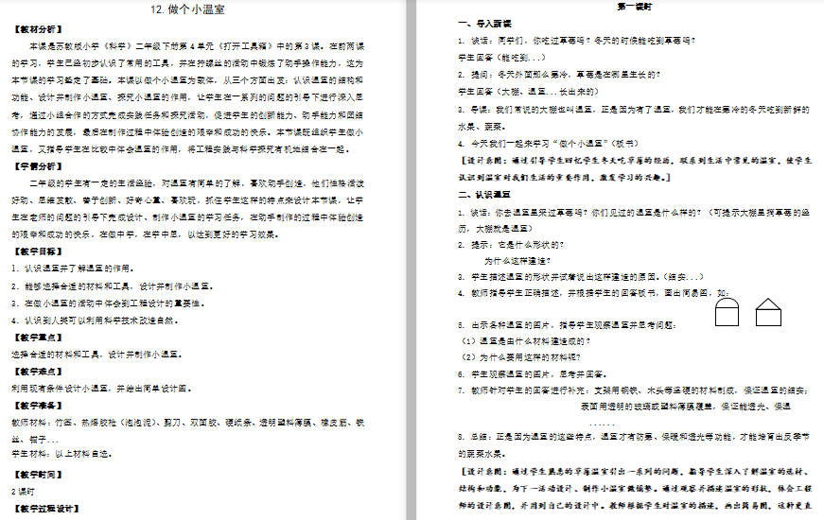
二、以点带面促教研

Slide 16
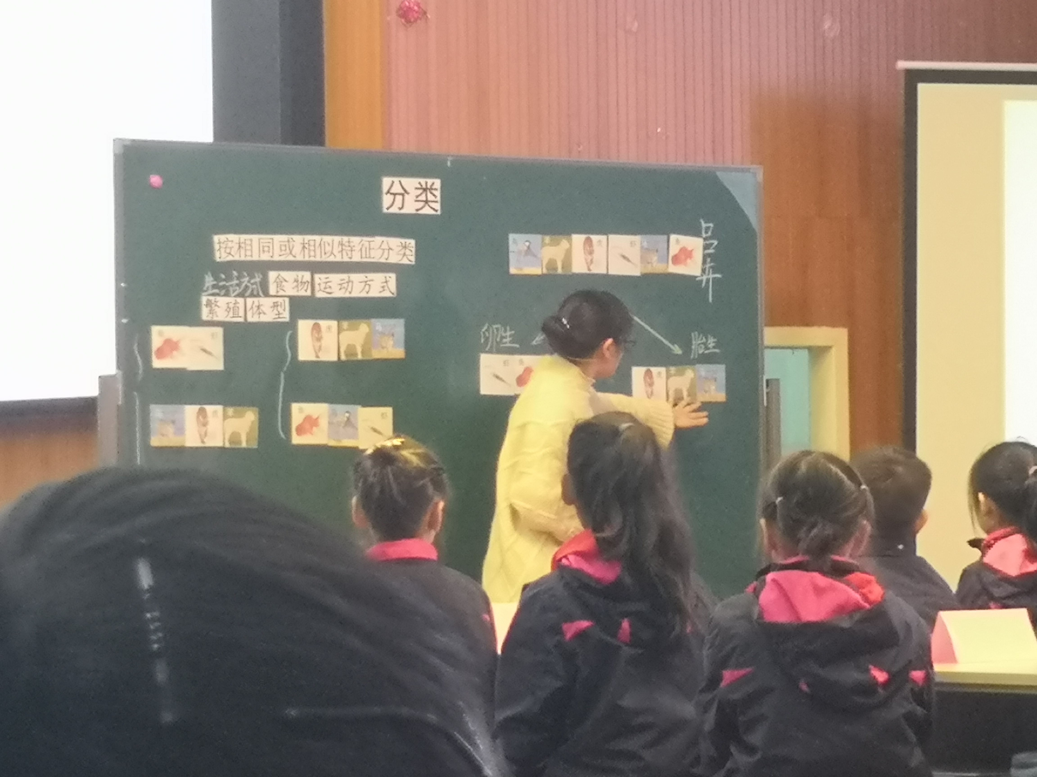
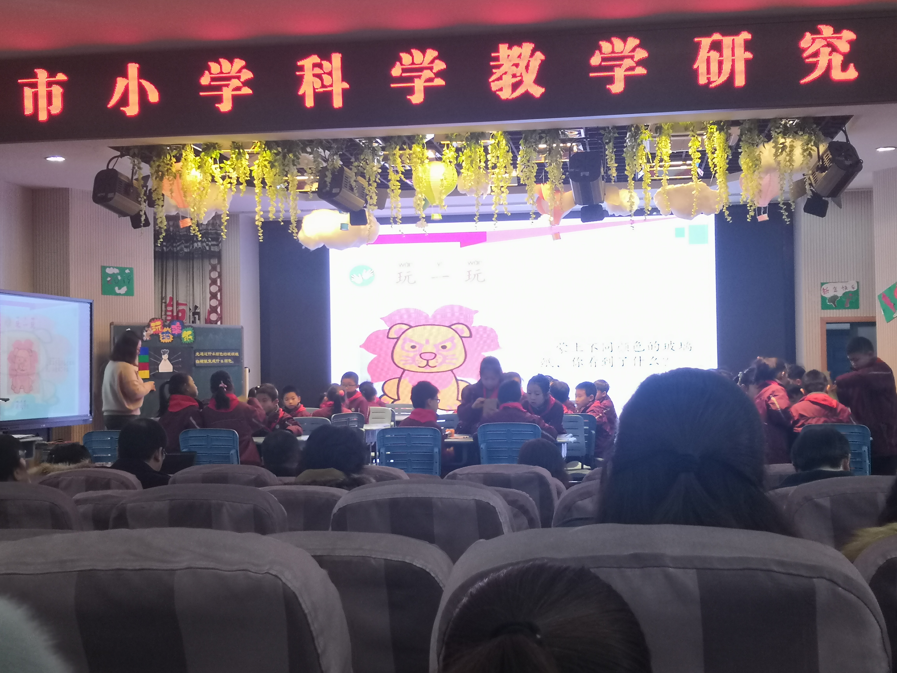
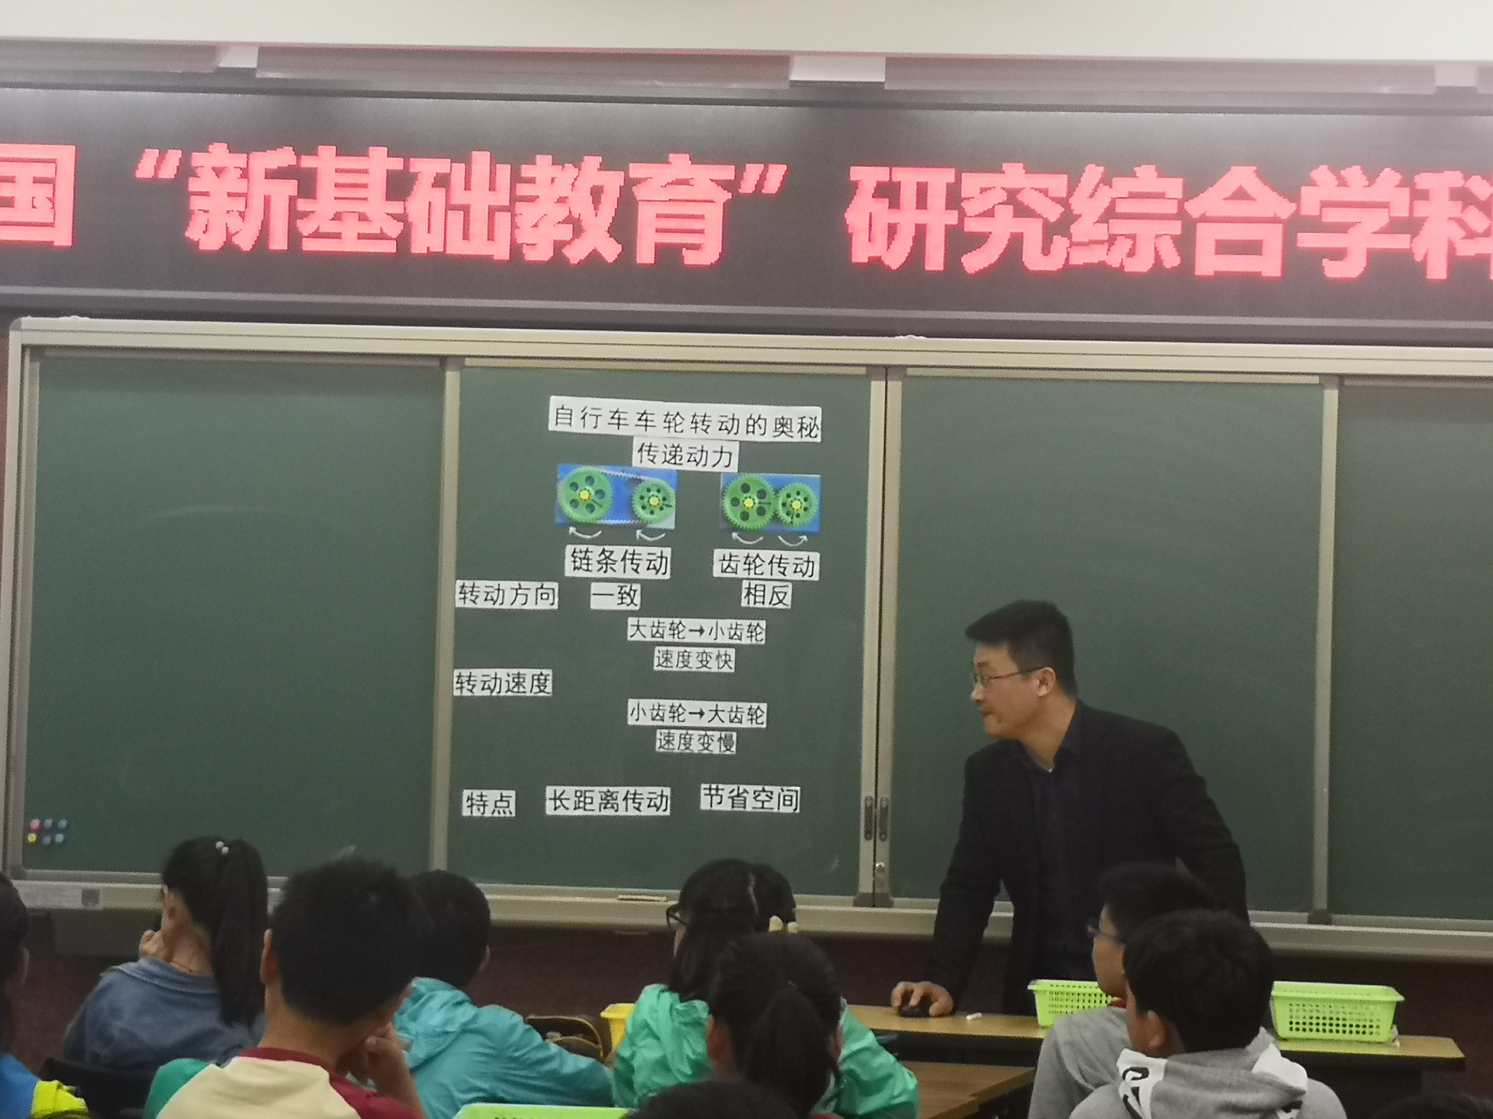
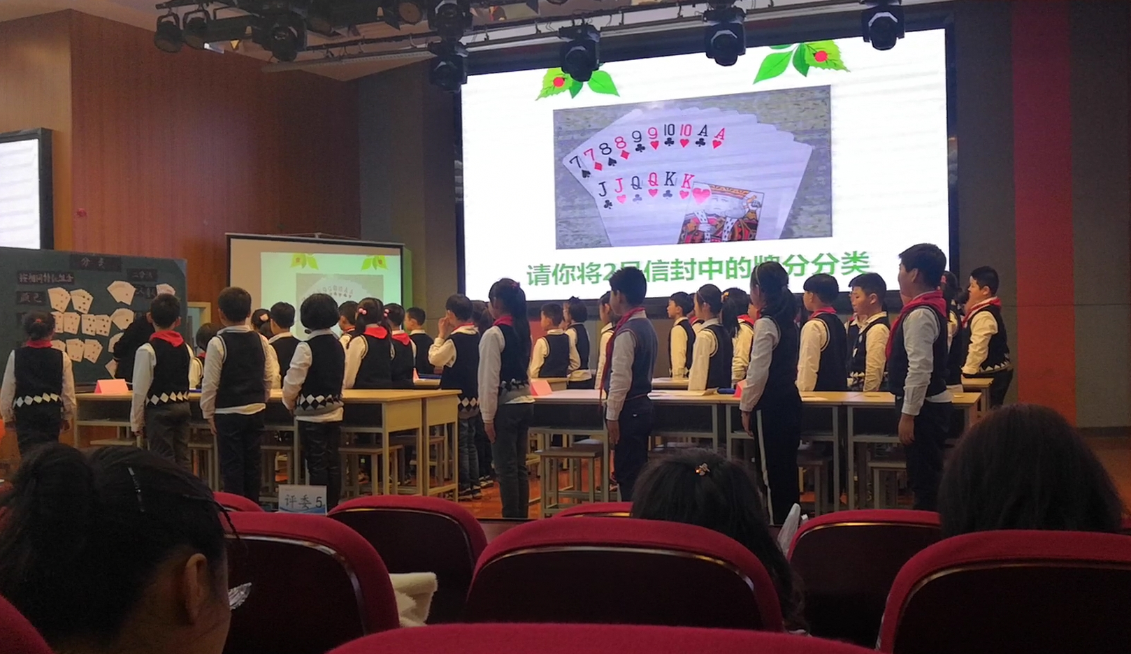
二、以点带面促教研
本组教师积极参与校内外各种教研活动，通过听课、评课活动，相互学习取长补短，促使教师逐步形成具有自己个性的教学风格，提升听课教师的看课、评课能力。

Slide 17
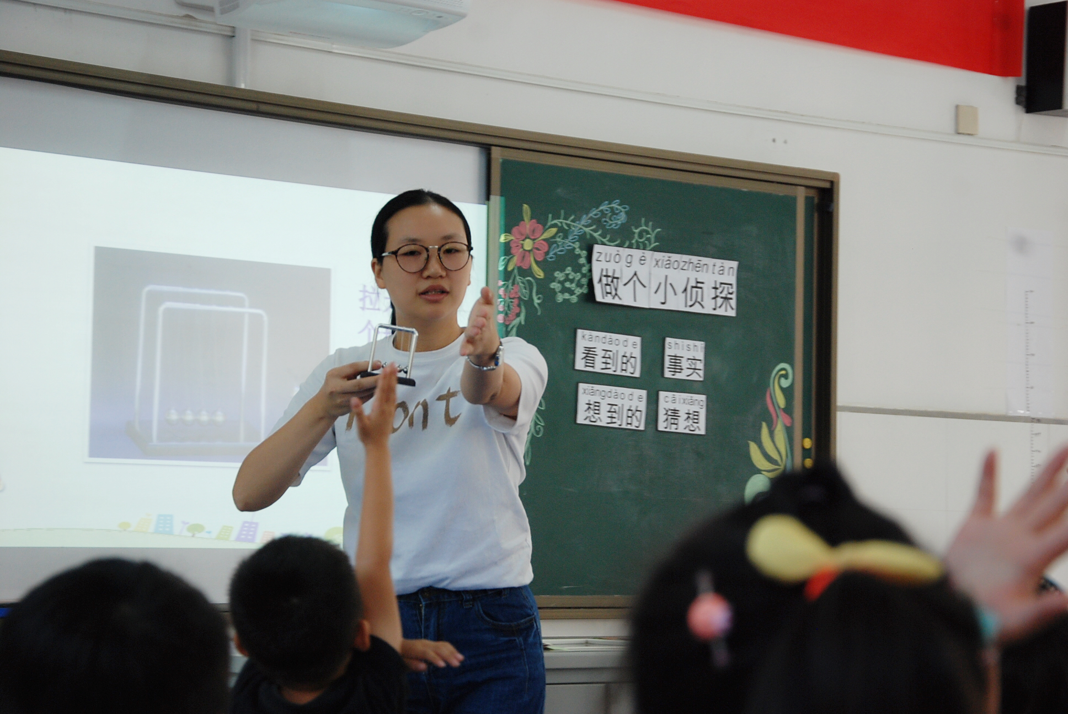
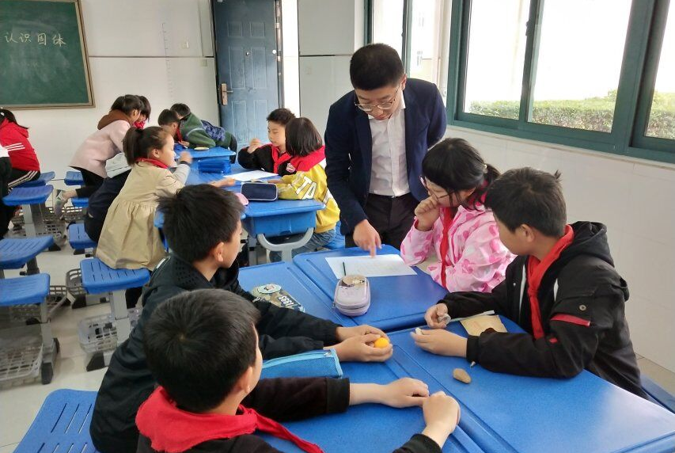
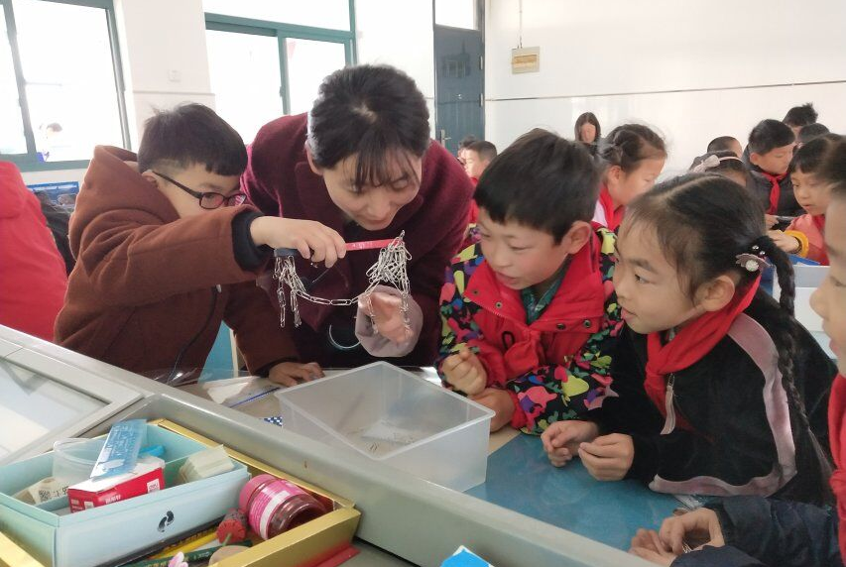
二、以点带面促教研
青年教师主动承担各种课堂展示活动，高叶老师、曹鸿老师的大组课《做个小侦探》、《认识固体》；尤文霞老师的区级展示课《磁铁的吸力》等课，得到了听课老师的好评。

Slide 18
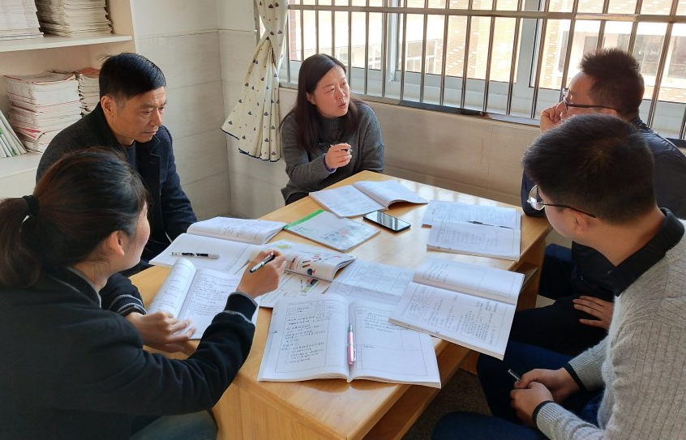
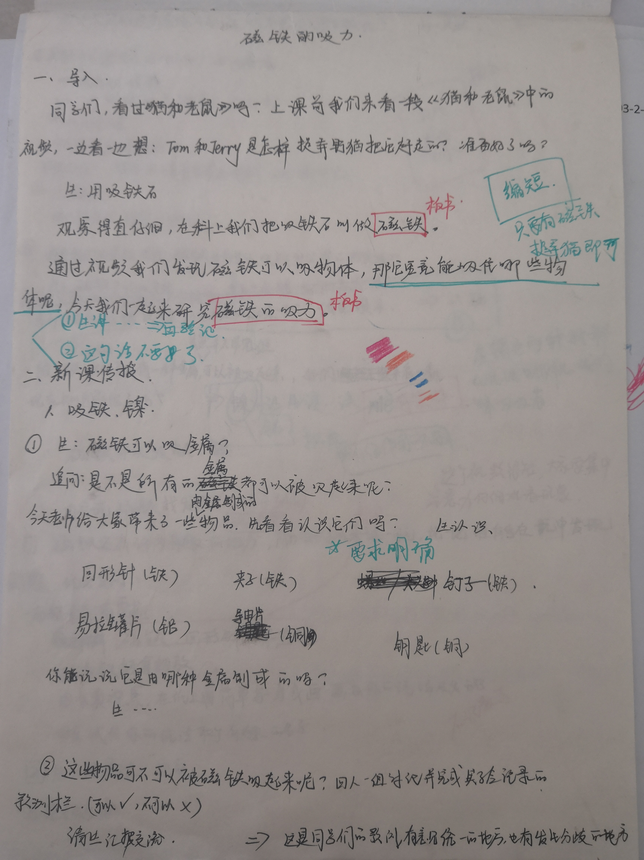
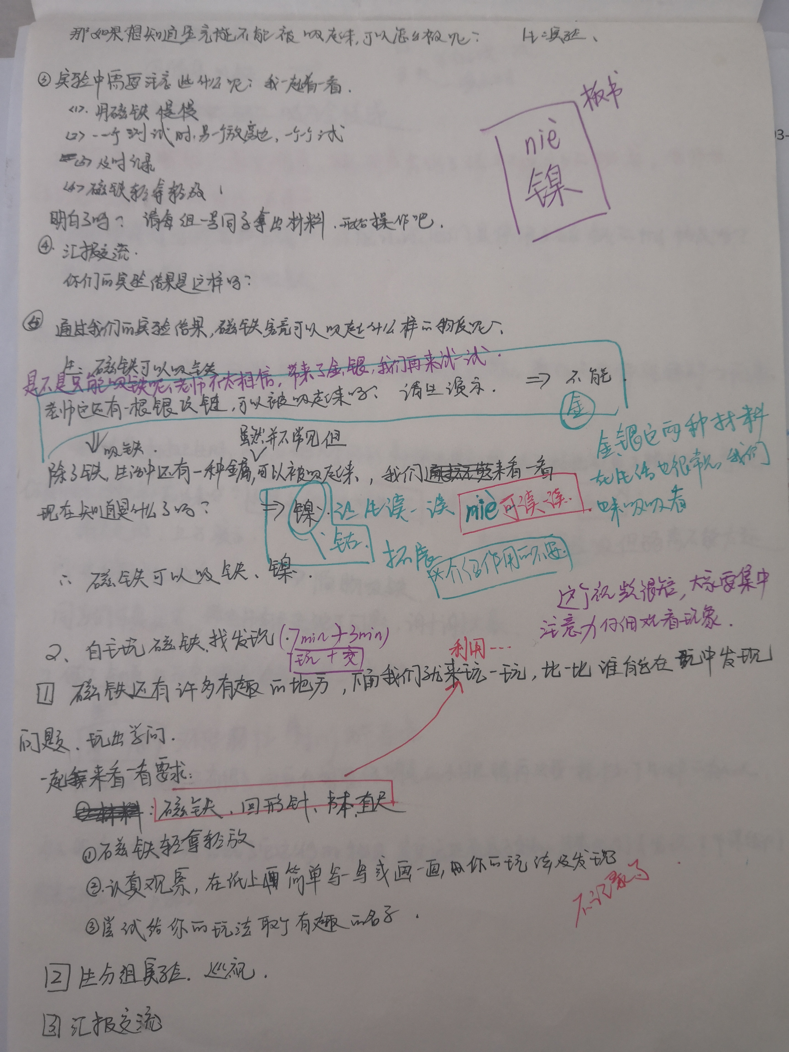
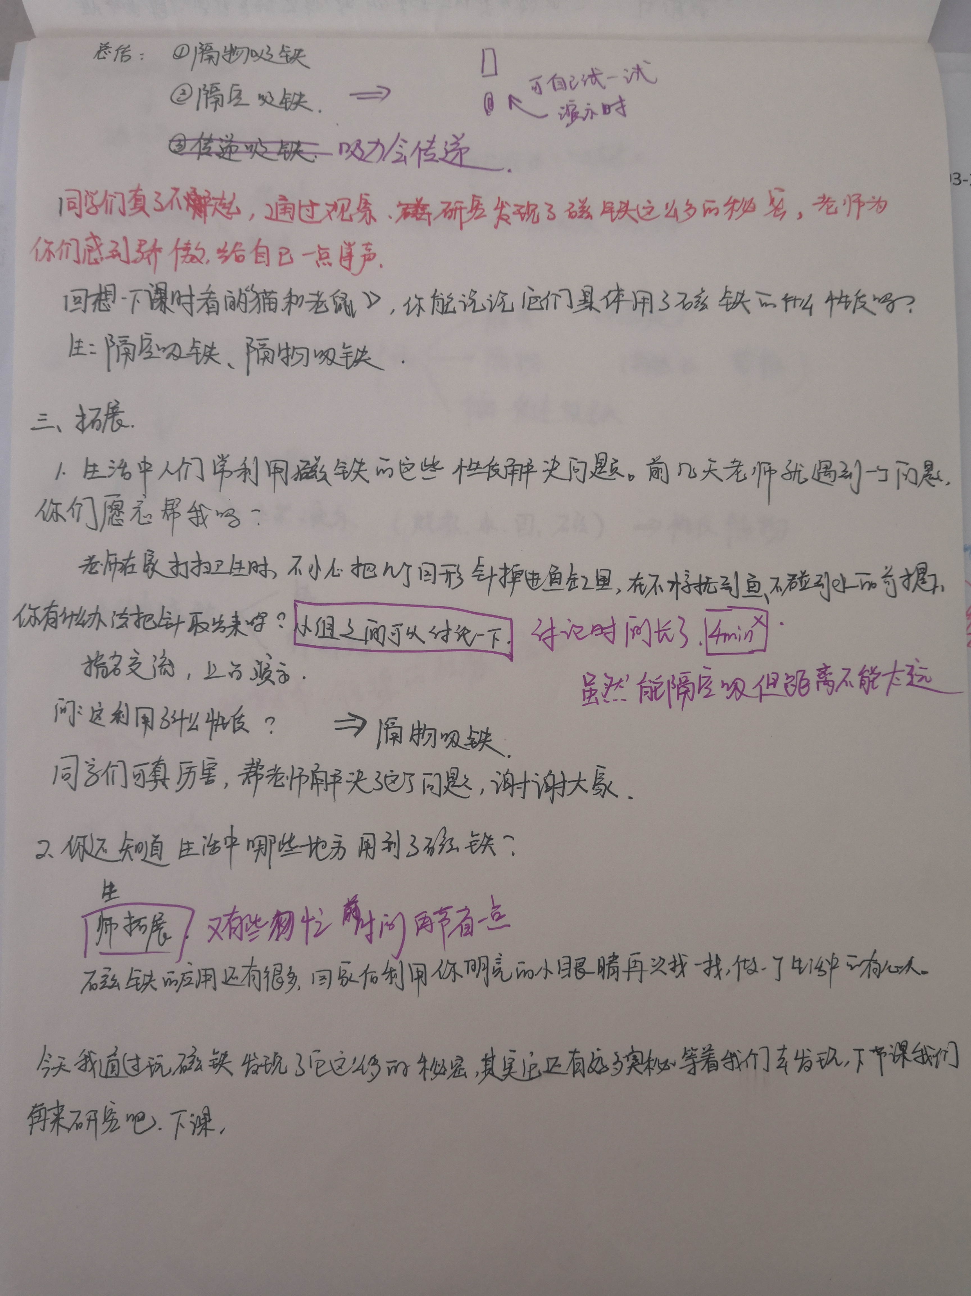
二、以点带面促教研

Slide 19
二、以点带面促教研

Slide 20
二、以点带面促教研
为促进青年教师的发展，我们还根据区基本功比赛的要求开展了“薛小杯”基本功比赛，经过一轮轮的比拼，新教师都能有所收获、有所成长。

Slide 21
三、规范日常迎检查
上学期11月，每位老师配合下，科学实验室和仪器室顺利接受了常规督查的验收工作。

Slide 22
实验总结统计表

Slide 23
三、规范日常迎检查
4月23日区督导对三年级学生实验操作进行抽测，在所有科学教师的认真准备下，我校学生的科学思维以及动手操作能力获得督导组教师好评。

Slide 24
四、师生合力创佳绩
我们组根据学校科技节活动安排开展了相关活动，培养学生探究科学的兴趣和能力，营造良好的学习氛围，增长学生的科学知识，推动我校校园文化建设。

Slide 25
四、师生合力创佳绩
在科技竞赛方面，我们参加了省市区各级各类的比赛，如吸管结构、直线竞速赛车，先后获得了区直线竞速赛车一等奖，省电路工程师二等奖，区吸管结构二等奖等荣誉。

Slide 26
五、积极反思促改进
1.教师论文撰写数量较少；
2.对于一二年级的教材，缺少许多实验设备和器材，使很多教学计划都难于落实，需要教师对实验进行整合......

Slide 27
谢
谢
聆
听

